Slide 1

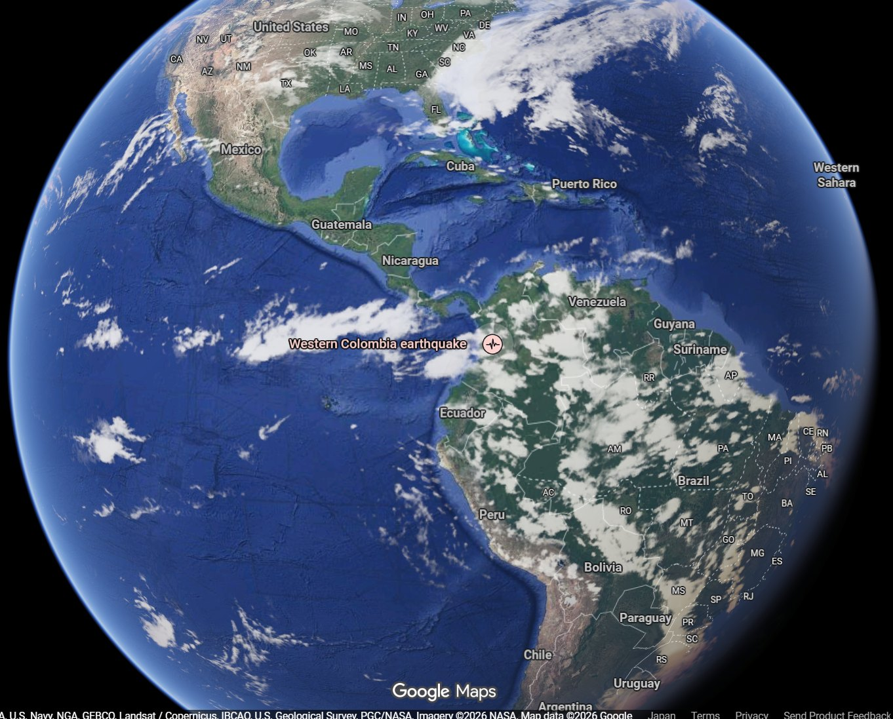
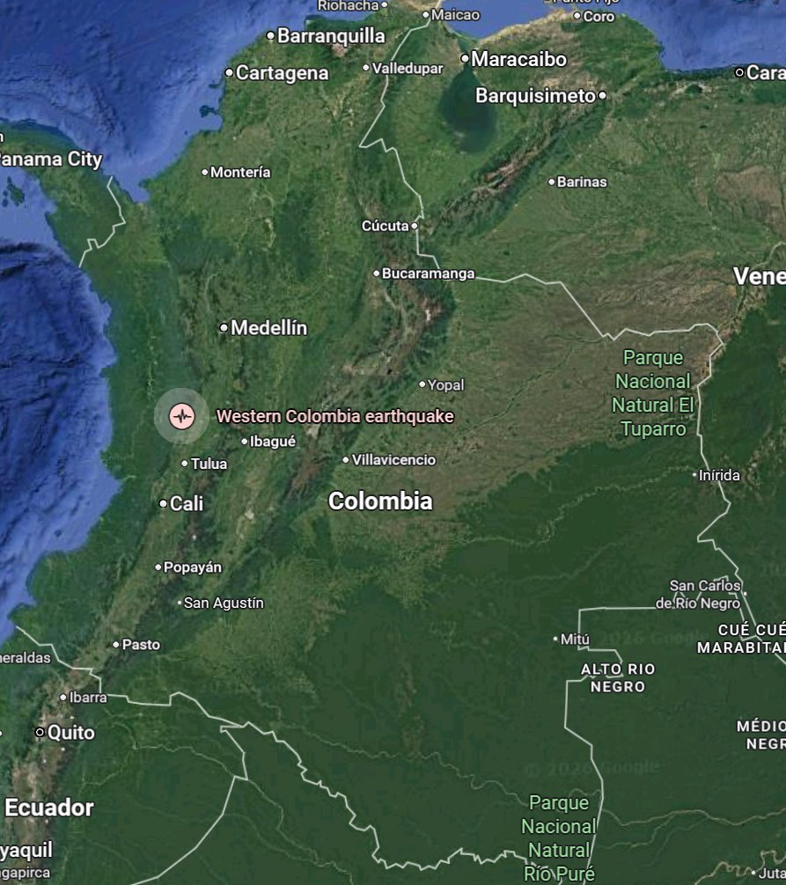
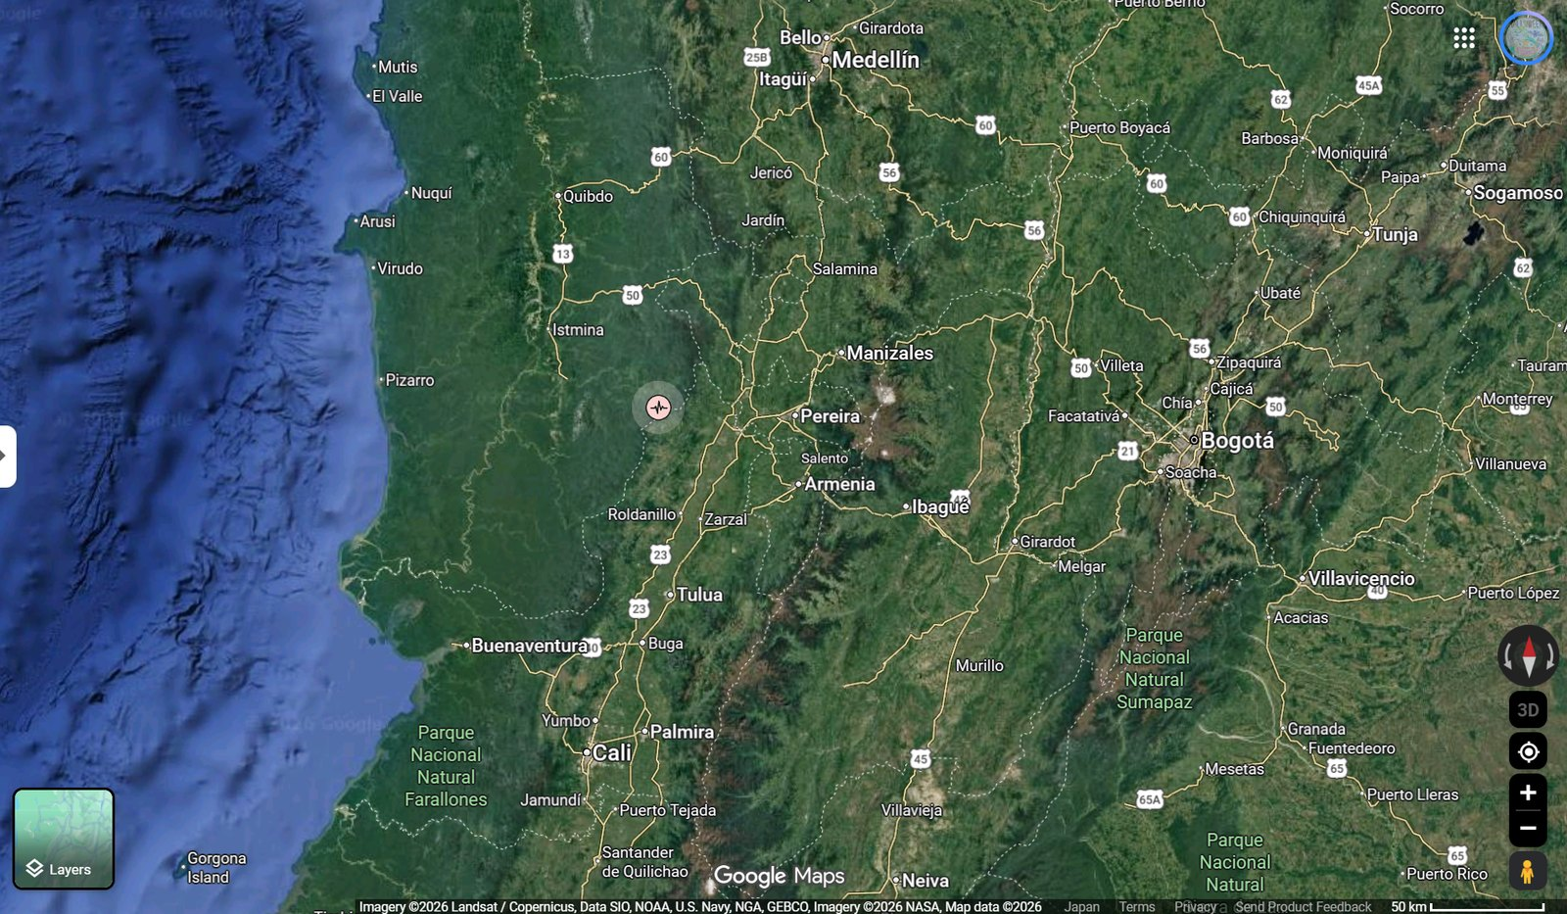
災害レポート
2026年 チョコ地震（コロンビア）
M7.4、チョコ県サンホセ・デル・パルマル、2026年8月10日
Mww 7.4 · 深さ 110 km · 改正メルカリ震度 MMI VII（非常に強い）／USGS ShakeMap。SGCの体感震度図も同等 · GLIDE EQ-2026-000146-COL
① 世界とコロンビア
② 南米北西部
③ 震央と主な被災都市
位置図 © Google（Google マップ）。以降のページに示す距離は、USGS公表座標から計算したもの。
概要 2026年8月10日07:34（現地時間、12:34 UTC）、コロンビア西部チョコ県サンホセ・デル・パルマルの東5kmを震源とするMww7.4の地震が発生した。深さは約110km（USGS）で、沈み込むナスカプレート内部のやや深発・横ずれ型。深いために強い揺れ（MMI VI〜VII）はコーヒー地帯を含む広範囲に及び、約1,050万人が強い揺れにさらされた。SGCは過去10年でコロンビア最大規模の地震としている。死者数は最初の2日間で急増した。8月10日13:00（現地）の政府集計で111人、同日夕方に132人、11日のUNGRD状況報告では死者182人・負傷2,542人・行方不明189人となり、県・市の発表を積み上げると240人に達する。あわせて建物被害1,600棟超（住宅損壊1,575、全壊37、建物倒壊61）、医療施設18・教育施設52・幹線道路18・地方空港6か所の被害を発表。ペレイラのマテカニャ国際空港旅客ターミナルが一部倒壊、マニサレスの大聖堂の塔が身廊に崩落、カリの大学病院は約30%が損壊した。大統領は国家災害を宣言し、チョコ県に統合指揮所を設置、USAR4隊と軍を投入した。津波はない。数値はすべて速報値であり、被害調査の進展により変動する。
出典：USGS 地震イベントページ · SGC 地震速報 SGC2026pqqmro（本地震） · 国家災害リスク管理ユニット（UNGRD） · Google マップ
1
ADRC 20/08/2026

Slide 2
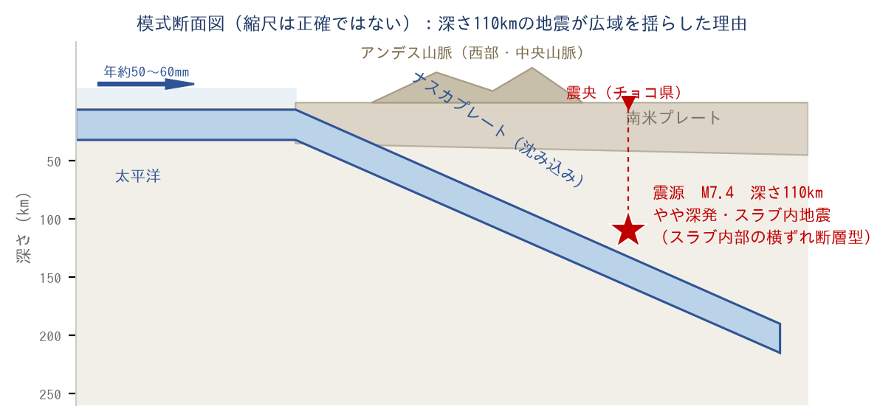

地震テクトニクス：スラブ内地震
[公式] 深さ約110km（USGS・修正値）。プレート境界の巨大地震ではなくスラブ内地震。
[公式] 発震機構は沈み込むナスカスラブ内の横ずれ型（USGSの地震テクトニクス解説）。
[公式] 最大震度はMMI VII（非常に強い）。MMI VI〜VIIの揺れに約1,050万人がさらされた。
[公式] USGS PAGER（第5版）はオレンジ警報。最も確からしい死者数階級は1,000〜10,000人、損失階級は1〜10億米ドル。いずれもモデル推計であり実測値ではなく、現時点の報告値を大きく上回る。
[公式] SGCは過去10年でコロンビア最大規模の地震と評価している。
[報道] 震央から遠い都市でも揺れが長く続いたと報じられている。軟弱な盆地堆積層で観測される深発地震の特徴。
[公式] コーヒー地帯には深い地震・浅い地震の双方の被害履歴がある。1938年M7.0（深さ150km）、1962年M6.5（同64km）、1999年M6.1（同15km）（SGC/GEM 国家ハザードモデル）。
模式断面図（ADRC作成）
コロンビアはナスカ・カリブ・南米の3プレートが会合する地域にある。太平洋岸沖でナスカプレートが年約50〜60mmで南米プレート下に沈み込み、そのスラブは西部・中央山脈の下で深さ70〜300kmに達する。今回はこのスラブ内部の深さ約110kmで破壊が起きた。そのため揺れはボゴタ、キト、パナマシティまで数百km届いた一方、地表地震断層や津波は生じていない。やや深発地震は高周波エネルギーを効率よく放射し減衰が緩やかなため、被害は震央近傍に集中せず多数の都市に分散する傾向がある。
発震機構解（ビーチボール） 両機関とも横ずれ断層型としている。
出典：USGS 地震イベントページ · SGC 地震速報 SGC2026pqqmro（本地震） · GDACS オレンジ警報
2
ADRC 20/08/2026

Slide 3
地震の概要と対応措置
2026年8月10日 07:34 COT（12:34 UTC／21:34 JST） | Mww 7.4 | 深さ 110 km | 改正メルカリ震度 MMI VII（非常に強い）／USGS ShakeMap。SGCの体感震度図も同等
数値は2026年8月19日06:30（コロンビア時間）締めのUNGRD集計現在。死者312人、負傷4,611人、行方不明290人、生存救出358人、15県・470市町村で被災143,533世帯（294,503人）。住宅全壊29,548棟・損壊134,124棟、建物倒壊267棟。大統領は、5県における直接的な物的損失の初期推計を約30兆コロンビアペソ（約96億米ドル）としている。SGCは8月17日までに余震325回を決定。すべて速報値。引用の際は集計時点を併記されたい。
[公式] 政府は国家災害（desastre nacional）を宣言し、緊急対応のための特例的な動員と調整を可能にした。
[公式] 就任3日目のアベラルド・デラエスプリエジャ大統領は、チョコ県に統合指揮所（PMU）を設置して対応を調整するよう指示し、被害の大きいペレイラを訪れた。
[公式] 国家災害リスク管理ユニット（UNGRD）が国家システムを起動し、県・市町村当局と被害を確認、外務省とともに支援の申し出を一元的に受け付けている。
[公式] USAR（都市型捜索救助）4隊をボゴタ、エンビガド、ヨパル、メデジンから派遣し、捜索救助を増強した。
[公式] 被災各県に軍を投入し、捜索・救助・道路啓開にあたっている。
[公式] 民間航空当局は、滑走路・ターミナルの点検のためペレイラ、マニサレス、キブド、アルメニア、カルタゴ、ブエナベントゥーラの各空港で運航を停止した。
[報道] 震央に近いチョコ県の一部では、建物被害・停電・通信途絶により被害把握が遅れている。
[公式] 本災害のGLIDE番号が付番された：EQ-2026-000146-COL。
出典：国家災害リスク管理ユニット（UNGRD） · Colombia One 国家災害宣言 · France 24 国家非常事態宣言
3
ADRC 20/08/2026

Slide 4
対応の時系列（8月10〜19日）（1/4）
時刻はコロンビア時間（COT、UTC-5）。地震発生は8月10日07:34 COT＝同日21:34 JST。
時刻 | 事項 | 出典
07:34 | Mww7.4の地震発生。震央はチョコ県サンホセ・デル・パルマルの南5km、深さ約110km。ボゴタ、カリ、メデジンのほかエクアドル、パナマ、ベネズエラでも有感。 | USGS／SGC
07:40s | SGCが第1報を発表（当初M6.6・深さ79km）。のちM7.4・深さ96kmに修正し、69観測点で決定（イベントSGC2026pqqmro）。被害評価のプロトコルを起動。 | SGC
午前 | UNGRDが、チョコ県9市町村、カルダス県8、バジェ・デル・カウカ県2、リサラルダ県2、およびキンディオ県の複数地区で被害の可能性を報告。 | UNGRD
午前 | カリ市長が、12か所の重要地点で建物倒壊と生き埋めの発生を報告。大学病院の一部が崩落。 | カリ市長
午前 | マニサレス市長が、建物17棟の倒壊・19棟の部分倒壊を報告。ネオゴシック様式の大聖堂の塔が身廊に崩落。余震に備え屋外にとどまるよう呼びかけ。 | マニサレス市長
午前 | ペレイラのマテカニャ国際空港旅客ターミナルが一部倒壊。地方6空港で運航停止。 | 民間航空当局／報道
日中 | 国家災害を宣言。チョコ県に統合指揮所を設置し、軍を投入。 | 政府
日中 | USAR4隊をボゴタ、エンビガド、ヨパル、メデジンから派遣。 | UNGRD
日中 | 余震20回以上を観測。最大の余震はM4.8で広く有感。 | SGC
日中 | 大統領が現地対応の指揮のためペレイラに移動。 | 大統領府
12:13 | コペルニクスEMSのラピッドマッピングが EMSR916 として発動（17:13 UTC）。要請は欧州委員会サービス／DG ECHO、地震被害評価のマッピングのため。 | Copernicus EMS
出典：USGS 地震イベントページ · 国家災害リスク管理ユニット（UNGRD） · CNN 速報：死者132人に増加 · Colombia One 政府第1次被害評価
4
ADRC 20/08/2026

Slide 5
対応の時系列（8月10〜19日）（2/4）
時刻はコロンビア時間（COT、UTC-5）。地震発生は8月10日07:34 COT＝同日21:34 JST。
時刻 | 事項 | 出典
午後 | 政府の第1次被害報告：死者111人、負傷者87人。住宅損壊1,575棟、全壊37棟、建物倒壊61棟。医療施設18、教育施設52、コミュニティ施設17、幹線道路18、地方空港6か所に被害。 | 大統領府／UNGRD
午後 | エクアドルが救助犬を含む47人のUSARチームを動員。メキシコなど各国が支援を表明し、外務省とUNGRDを通じて受け入れる方針。 | 国際報道
夕方 | 報道による全国の死者数が132人に増加。瓦礫から4人が救出。被災市町村は20を超えると報じられ、チョコ県では停電・通信障害が続く。 | 国際報道
8月11日 | 捜索は夜を徹して継続。大統領は全国の負傷者700人、住宅約5,000棟の損壊・全壊を報告し、行方不明者の捜索を国の最優先と表明、カリへ治安維持の部隊派遣を指示。カリ市長は死者85人・負傷885人・行方不明188人、ペレイラ消防は死者66人を報告。マニサレスでは約100人が行方不明。カリ、ペレイラ、キブド、マニサレス、アルメニアの5県都は赤色警報を継続。 | 大統領府／地元当局
8月11日 午後 | UNGRDの状況報告は死者182人・負傷2,542人・行方不明189人、住宅は損壊13,067棟・全壊2,501棟、医療93か所・教育884か所・コミュニティ施設427か所・道路77路線が被害と発表。大統領は死者181人、うち97.6%が県都とした。エクアドル、エルサルバドル、ロシアの支援に謝意。 | UNGRD／大統領府
8月11日 午後 | SGCが公表する余震回数は15:00（現地）で103回に達する（M3.0以下97回、M3.0〜4.0が5回、M4.0超1回）。日中のM3.9により被災各都市で建物からの避難が行われた。同期間のSGCカタログには147回の決定解があり、こちらは背景地震活動を含む広い数値である。 | SGC
8月11日 14:20 UTC | SGCが本震の解をM7.4・深さ103km、北緯4.99度・西経76.29度に改訂。119観測点・208フェーズで決定。第1報はM6.6・深さ79km、第2報は7.4・深さ96km（69観測点）であった。 | SGC
8月11日 07:31 | 日本の高市内閣総理大臣が哀悼とお見舞いを投稿（日本時間21:31）。茂木外務大臣が、哀悼とお見舞いに加え、日本政府として必要とされる支援を提供する用意がある旨、およびコロンビアの人々との強い連帯を表明するメッセージを発出。 | 日本（外務省）
8月12日 | カリ市当局が同市の被害を報告。建物倒壊107棟、構造的被害643棟、避難命令18棟、生き埋め230人、救出88人、死者69人、負傷1,008人。 | カリ市長
8月11日 | OCHAが、人道支援システムはコロンビアを支援する用意があるとし、飲料水、衛生・生活用品、保健、食料、避難所を優先ニーズに挙げる。コロンビア当局からの正式な支援要請は受けていない。 | 国連／OCHA
8月12日 | 暫定の全国集計は死者224人超、負傷2,500人超となり、279人が病院に搬送、243人が生存救出された。当局への行方不明届は195人。市民プラットフォーム「Colombia te busca」の登録は4,084件で、うち3,653件が未解決。ペレイラでは約300人の救助隊が捜索を継続。チョコ県の多くの地域は依然として船か航空機でしか到達できない。 | 政府
出典：USGS 地震イベントページ · 国家災害リスク管理ユニット（UNGRD） · CNN 速報：死者132人に増加 · Colombia One 政府第1次被害評価
5
ADRC 20/08/2026

Slide 6
対応の時系列（8月10〜19日）（3/4）
時刻はコロンビア時間（COT、UTC-5）。地震発生は8月10日07:34 COT＝同日21:34 JST。
時刻 | 事項 | 出典
8月12日 | 大統領がキブド、カリに続きペレイラ、ドスケブラダス、マニサレス、アルメニアを巡回。被災世帯への公共料金3か月減免、住宅喪失者への家賃補助、教育・住宅の緊急対策を発表。経済緊急事態の政令を準備中。 | 大統領府
8月12日 | UNGRDの集計は14県・403市町村を対象に、死者239人、負傷3,755人、行方不明287人、建物倒壊140棟、被災24,324世帯（49,214人）、住宅全壊9,215棟・重大な損壊45,457棟。コロンビアはINSARAG分類のUSARチーム（イスラエル、エクアドル、エルサルバドル、米国）の受け入れを決定。エルサルバドルは救援物資100トンを送付。ペレイラでは瓦礫の下から36時間ぶりに女性が救出された。 | UNGRD
8月12日 | 県・市の発表を積み上げた死者数が254人（ペレイラ101人、カリ95人）となり、全国集計を上回る。報道は、中央政府の更新が遅いことが理由としている。 | 国際報道
8月12日 午後 | 大統領がサンカルロス宮殿でUNGRDの更新集計を発表。死者265人、負傷3,494人、行方不明496人、被災25,872世帯（53,816人）、住宅全壊11,347棟・損壊53,526棟、教育施設1,819か所・コミュニティ施設631か所が被害。あわせて経済緊急事態の宣言を発表した。 | 大統領府
8月13日 09:42 | M4.2の余震がサンホセ・デル・パルマルで発生（深さ95km、本震の震央から約20km）。ペレイラ、マニサレス、メデジン、ボゴタで有感となり、捜索救助活動が一時中断。M4.0を超える余震としては2回目。 | SGC
8月13日 午前 | UNGRD長官が新たな集計を発表。死者273人、負傷3,824人、行方不明377人、被災40,753世帯・97,515人、住宅全壊12,584棟・損壊74,873棟、建物倒壊172棟、教育施設2,198か所、コミュニティ施設825か所、医療施設216か所、上水道71系統、金融機関29拠点、空港5か所。法医学研究所には250遺体が搬入され、227体の身元が確認。カリ、ペレイラ、キブド、マニサレス、アルメニアで赤色警報が継続。 | UNGRD
8月14日 09:00 | UNGRDの09:00時点集計。死者287人、負傷3,975人、行方不明378人、救出354人。被災56,448世帯・135,179人、15県・437市町村。住宅全壊13,077棟・損壊79,108棟、建物倒壊121棟。認証を受けた国際チームとともに狭隘空間での捜索が続く。 | UNGRD
8月14日 | インドが人道支援物資20トンを送付。ノルウェーが1,000万クローネ、スウェーデンが500万クローナをUNHCR経由で拠出。スペイン、イタリア、チリ、メキシコ、トルコ、ブラジル、世界銀行も支援を送付または表明。内務大臣は、ブエナベントゥーラの病院網が対応能力を超えていると述べる。 | コロンビア外務省／拠出国
8月14〜15日 | 更新集計。死者288人、負傷4,018人、行方不明202人、救出354人。被災45,523世帯・102,263人、15県・426市町村。住宅全壊12,828棟・損壊73,455棟、建物倒壊121棟。医療240か所、教育2,205か所、コミュニティ1,208か所。道路210路線、上水道73系統、道路橋44橋、歩道橋13橋、空港5か所。09:00時点からの減少は、被害評価の重複記録が整理された結果である。 | UNGRD
8月14日 07:00 | SGCが、本震以降に決定した余震は184回、うちM3.0超が15回、M4.0超が2回と報告。 | SGC
8月15日 | 行方不明者の捜索が続く一方、10万人を超える被災者が支援を待つ。バジェ・デル・カウカ県エル・カイロでは住宅の80％が被害を受けたと報じられる。 | 国際報道
出典：USGS 地震イベントページ · 国家災害リスク管理ユニット（UNGRD） · CNN 速報：死者132人に増加 · Colombia One 政府第1次被害評価
6
ADRC 20/08/2026

Slide 7
対応の時系列（8月10〜19日）（4/4）
時刻はコロンビア時間（COT、UTC-5）。地震発生は8月10日07:34 COT＝同日21:34 JST。
時刻 | 事項 | 出典
8月15日 06:30 | 06:30締めのUNGRD集計。死者294人、負傷3,935人、行方不明320人、生存救出353人・動物188頭。被災54,008世帯・115,461人、被害報告のあった市町村448。住宅全壊14,493棟・損壊81,506棟、建物倒壊66棟。被害が最も大きいのはチョコ、リサラルダ、バジェ・デル・カウカ。 | UNGRD
8月12日 | 大統領令第1172号により、8月12日から3日間の国家服喪を宣言。国内および在外公館で半旗を掲げる。同じ夜、チョコ県知事が、キブドで最後まで捜索されていた家族4人の生存確認を受けて県の捜索救助段階の終了を表明。 | 大統領府／チョコ県
8月16日 07:30 | 07:30締めのUNGRD集計。死者289人、負傷4,187人、行方不明143人、生存救出354人・動物510頭。15県・450市町村で被災120,238世帯・185,016人。住宅全壊26,945棟・損壊127,557棟、建物倒壊66棟。UNGRDは、数値の変動は地方から報告された数値の検証・統合によるものであり、一部は未検証のまま送られていたと表明。 | UNGRD
8月16日 18:30 | 18:30締めのUNGRD集計。死者287人、負傷4,147人、行方不明194人、生存救出355人・動物496頭。15県・472市町村で被災120,671世帯・185,996人。住宅全壊26,392棟・損壊127,608棟、建物倒壊197棟。医療304、教育3,207、コミュニティ4,059か所。道路410路線、上水道95系統、道路橋48橋、歩道橋13橋、空港5か所。 | UNGRD
8月17日 | UNGRDが登録簿の減少を説明。死者名簿から5人、行方不明の統合名簿から177人が外れたのは、検証の過程で同一人物が複数の地方報告に現れ二重計上され得たためであり、必ずしも新たな発見に対応するものではないとする。外務省は人道支援物資222.5トンと国際チーム144人の受け入れを報告し、いかなる国も排除していないと表明。中国は80トンを発表。 | UNGRD／コロンビア外務省
8月17日 | 発災1週間、SGCが余震325回を決定と報告。サンホセ・デル・パルマル111回、エル・リトラル・デル・サンフアン67回、シピ61回。平均の深さは約100km。最大は8月10日のM4.8のまま。 | SGC
8月18日 06:30 | 06:30締めのUNGRD集計。死者304人、負傷4,548人、行方不明426人、生存救出356人。15県・472市町村で被災123,789世帯・292,043人。住宅全壊29,554棟・損壊134,342棟、建物倒壊267棟・損傷5,808棟。医療303、教育3,443、コミュニティ3,905か所。数日続いた減少のあと、死者と行方不明がともに増加。 | UNGRD
8月18日 19:00 | 19:00締めのUNGRD集計。死者312人、負傷4,611人、行方不明290人、生存救出356人。住宅全壊29,548棟・損壊134,124棟。大統領は本災害に関する最初の演説で、5県における直接的な物的損失の初期推計を約30兆ペソ（約96億米ドル。建物24.5兆ペソ、インフラ5.5兆ペソ）とし、これは初期評価であり今後修正されると述べる。 | UNGRD／大統領府
8月19日 06:30 | 06:30締めのUNGRD集計。死者312人、負傷4,611人、行方不明290人、生存救出358人。15県・470市町村で被災143,533世帯・294,503人。死者と行方不明は前夜の値のまま。 | UNGRD
出典：USGS 地震イベントページ · 国家災害リスク管理ユニット（UNGRD） · CNN 速報：死者132人に増加 · Colombia One 政府第1次被害評価
7
ADRC 20/08/2026

Slide 8
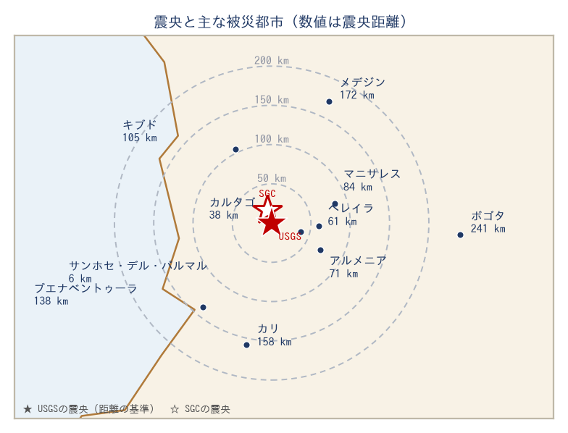
被災した県・都市
県 | 主な都市 | 距離 | MMI | 状況
チョコ県 | サンホセ・デル・パルマル／キブド | 6 / 105 km | VII / VI | 震央のある県。9市町村で被害報告。アクセス・電力・通信に制約。
リサラルダ県 | ペレイラ、ドスケブラダス | 61 km | VII | 死者数が最も多い（40人以上、県知事は42人以上と発言）。空港ターミナルが一部倒壊。
バジェ・デル・カウカ県 | カリ、カルタゴ、ブエナベントゥーラ | 158 / 38 / 138 km | VI-VII | 死者27人と報告。カリでは12か所の重要地点で25〜30棟が倒壊。大学病院が大きく損壊。
カルダス県 | マニサレス | 84 km | VI-VII | 8市町村で被害。マニサレスで17棟倒壊・19棟部分倒壊。大聖堂の塔が身廊に崩落。
キンディオ県 | アルメニアほか | 71 km | VII | 複数地区で被害報告。1999年アルメニア地震で壊滅的被害を受けたコーヒー地帯と同じ地域。
アンティオキア県 | メデジン周辺 | 172 km | V-VI | 死者1人（73歳）と報告。建物被害を点検中。
クンディナマルカ県／ボゴタ | ボゴタ、ニロ | 241 km | IV-V | 広く有感。建物から避難。ニロの学校で構造被害が報告されている。
震央距離（ADRC作成）
被害が分散する理由 震源が深さ110kmであるため、域内の都市はいずれも震源距離110〜205kmとほぼ同程度になり、極端に強い揺れが特定の都市に集中しない。
出典：国家災害リスク管理ユニット（UNGRD） · Colombia One 政府第1次被害評価 · CBS ニュース
8
ADRC 20/08/2026

Slide 9
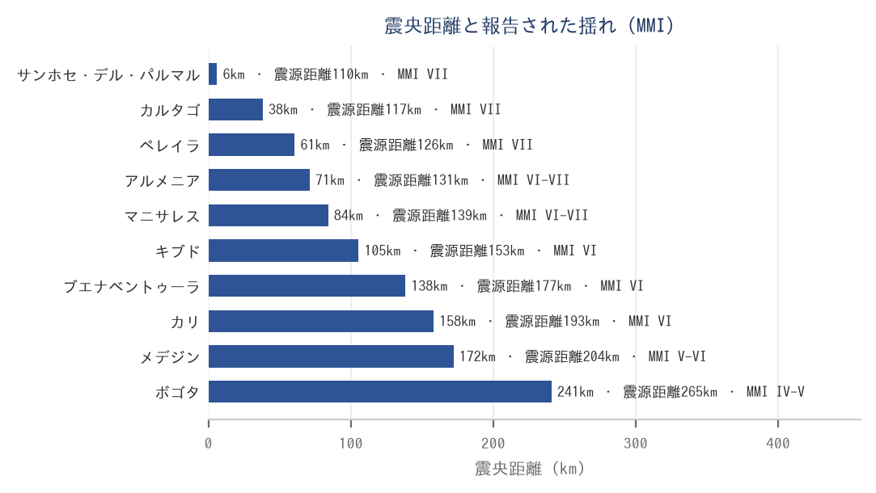
地震の諸元と観測された揺れ
項目 | 値
発生時刻（現地） | 2026年8月10日 07:34:28（コロンビア時間、UTC-5）
発生時刻（UTC／JST） | 2026年8月10日 12:34:28（UTC） / 2026年8月10日 21:34（日本時間）
震央 | USGS：チョコ県サンホセ・デル・パルマルの南5km（ボゴタの西約280km）／SGC：同町から12km
緯度経度 | USGS 4.8436 N, 76.2422 W · SGC 4.99 N, 76.29 W
規模 | Mww 7.4（USGS） ・ 7.4（SGC）
深さ | 110.3km（USGS、PAGER第5版）／103km（SGC、8月11日改訂）
発震機構 | 沈み込むナスカプレート内部（スラブ内）で発生した、やや深発の横ずれ断層型。プレート境界の浅い地震ではない。
最大の揺れ | 改正メルカリ震度 MMI VII（非常に強い）／USGS ShakeMap。SGCの体感震度図も同等
有感範囲 | ボゴタ・カリ・メデジンを含むコロンビア西部〜中部の広域、およびエクアドル・パナマ・ベネズエラで有感
津波 | 津波なし。震源は内陸かつやや深発で、太平洋岸に津波警報は発表されていない。
警報レベル | USGS PAGER：オレンジ（第5版）。死者数は1,000〜10,000人の階級が最も確からしい（確率35%）。経済損失は1〜10億米ドルが最も確からしく（34%）、コロンビアのGDPの1%未満。GDACS：オレンジ。
GLIDE | EQ-2026-000146-COL
距離と報告されたMMI（ADRC作成）
USGS PAGER（第5版）による曝露推計。約1,050万人がMMI VI〜VII（強い〜非常に強い）の揺れに、4か国で約3,400万人がMMI IV以上の揺れにさらされた。いずれもモデル推計値。
規模はUSGSとSGCで一致。SGCは8月11日14:20 UTCに解を改訂し、深さ103km・119観測点・208フェーズとした。改訂後の位置はUSGSと17km、深さは7kmの差であり、観測点数の増加に伴い両解は近づいた。本報告の震央距離はUSGSの震源位置から計算している。SGCの速報値は今後も変更されうる。
出典：USGS 地震イベントページ · SGC 地震速報 SGC2026pqqmro（本地震） · GDACS オレンジ警報
9
ADRC 20/08/2026

Slide 10
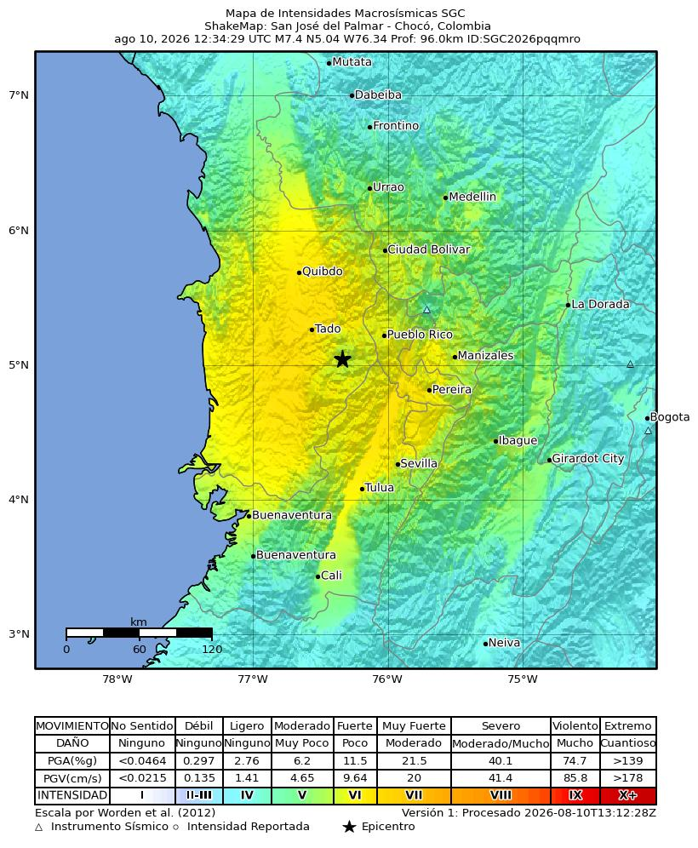
体感震度分布（SGC）
ShakeMap：チョコ県サンホセ・デル・パルマル／2026年8月10日 12:34:29 UTC／M7.4／北緯5.04・西経76.34／深さ96.0km／ID SGC2026pqqmro／バージョン1（2026-08-10T13:12:28Z処理）／震度階はWorden et al. (2012)
SGCの図では、最も強い帯（MMI VII「Muy Fuerte」）が震央のあるチョコ県から、リサラルダ・カルダス・キンディオ・バジェ北部を貫くアンデス間の回廊に沿って広がる。ペレイラ、マニサレス、アルメニア、カルタゴでの建物倒壊はこの帯の中で起きた。震度は東へ向かって低下し、メデジンとカリは中〜強の帯、震央から241kmのボゴタは弱い帯に位置する。震央を中心とする同心円ではなく谷筋に沿って伸びる分布は、深さ96〜110kmの震源と軟弱な盆地堆積層の組み合わせによる特徴である。
震度 | 体感 | 被害の程度 | PGA（%g） | PGV（cm/s）
I | 無感 | なし | <0.0464 | <0.0215
II-III | 弱い | なし | 0.297 | 0.135
IV | やや弱い | なし | 2.76 | 1.41
V | 中程度 | ごく軽微 | 6.2 | 4.65
VI | 強い | 軽微 | 11.5 | 9.64
VII | 非常に強い | 中程度 | 21.5 | 20
VIII | 甚大 | 中〜大 | 40.1 | 41.4
IX | 激烈 | 大 | 74.7 | 85.8
X+ | 極めて激烈 | 甚大 | >139 | >178
SGC 公式の震度分布図 (© SGC) — https://www.sgc.gov.co/detallesismo/SGC2026pqqmro/mmi
改正メルカリ震度階（Worden et al., 2012）。SGCの図に掲載されているもの。
出典：SGC 体感震度図（ShakeMap・本地震） · SGC 地震速報 SGC2026pqqmro（本地震） · USGS 地震イベントページ
10
ADRC 20/08/2026

Slide 11
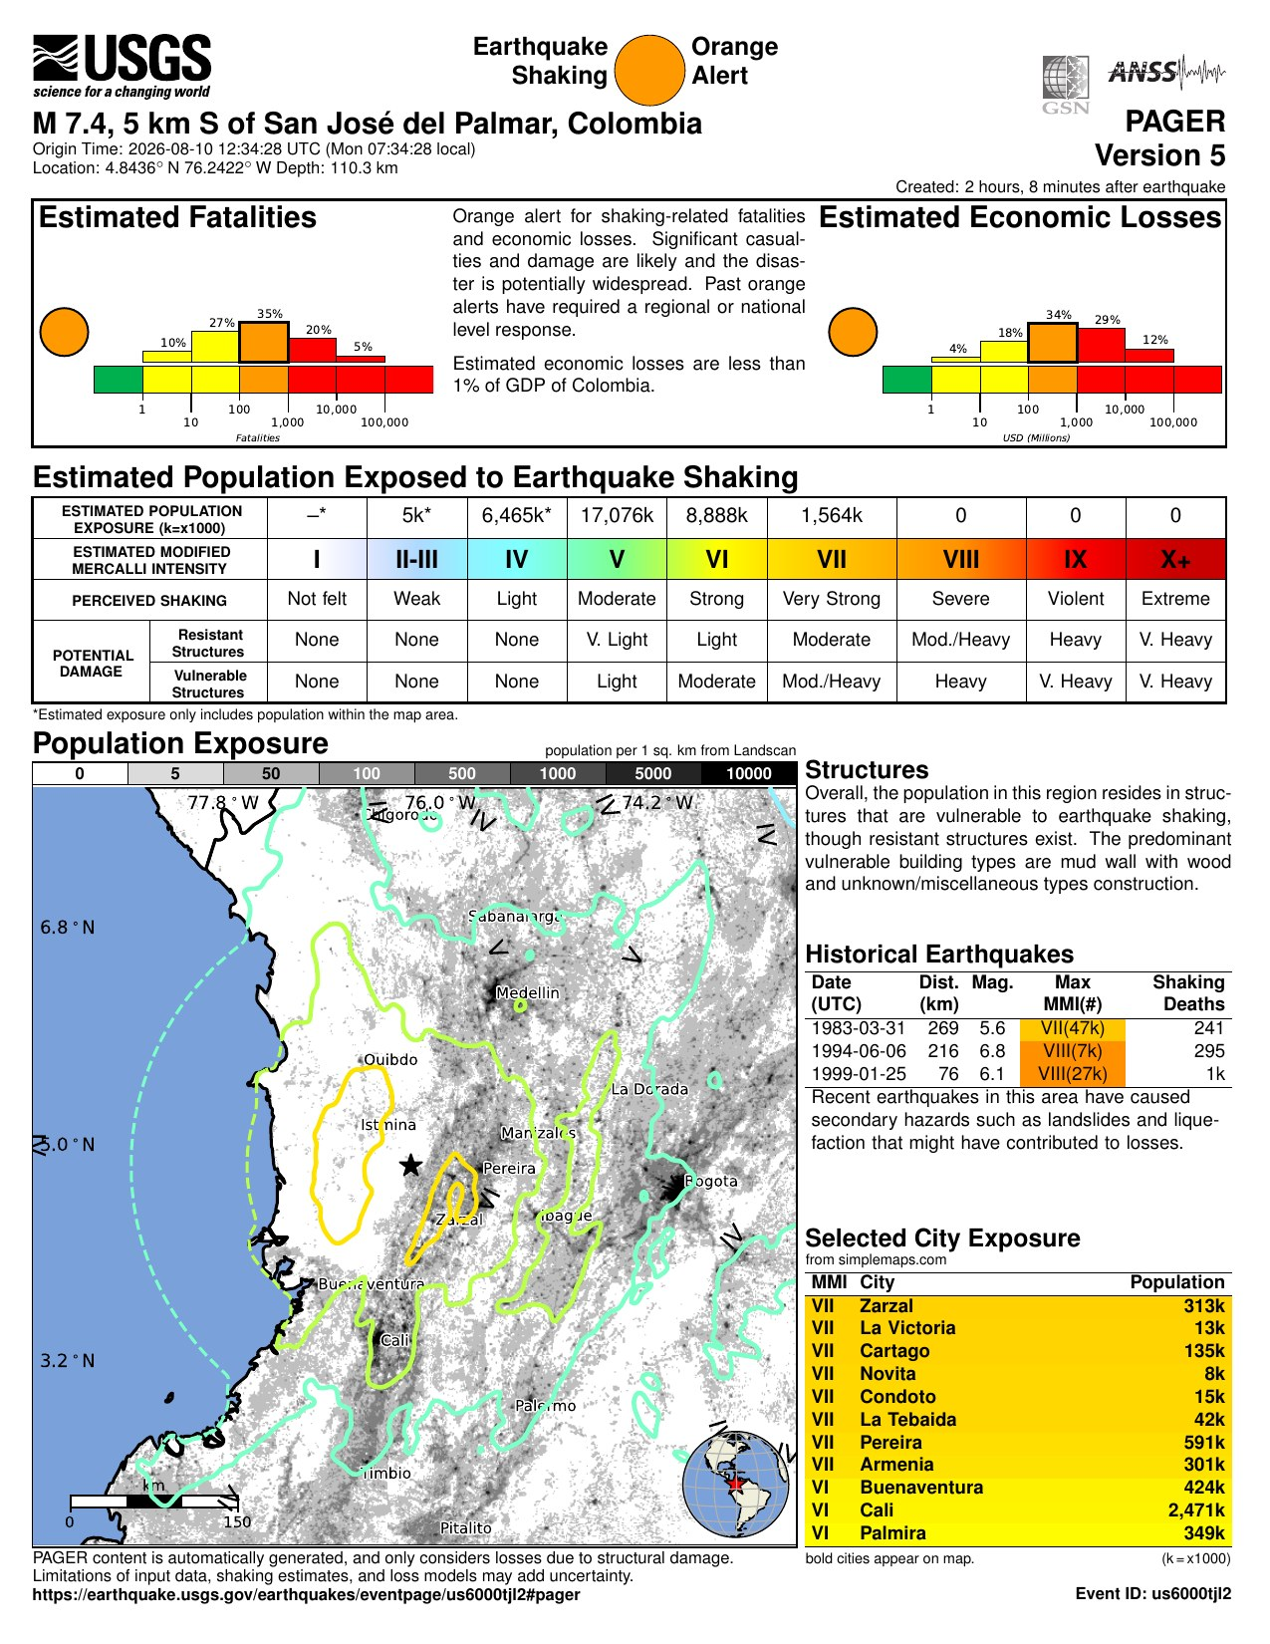
USGS PAGERによる影響評価
PAGERはUSGSによる迅速影響推計で、発生から数分で発表され、震源要素の精査に伴い改訂される。第5版は発災の2時間8分後に作成された。これは単一の予測値ではなく確率分布であり、オレンジ警報は「相当の人的被害と損害が生じる可能性が高く、過去のオレンジ警報は地域的または国家的な対応を要した」ことを意味する。最も確からしい死者数階級1,000〜10,000人は、発災9時間後の報告値111人を大きく上回っていたが、33時間後には報告値が182〜240人となり、PAGERが低いながらも相応の確率を与えていた100〜1,000人の階級に入った。この段階での乖離は通常のことであり、実測が推計に置き換わるにつれて差は縮まる。
MMI | 体感 | 曝露人口
VIII+ | 甚大 | -
VII | 非常に強い | 1,564k
VI | 強い | 8,888k
V | 中程度 | 17,076k
IV | やや弱い | 6,465k
USGS PAGER（第5版）による曝露推計。約1,050万人がMMI VI〜VII（強い〜非常に強い）の揺れに、4か国で約3,400万人がMMI IV以上の揺れにさらされた。いずれもモデル推計値。
onePAGER 第5版（USGS、パブリックドメイン） — https://earthquake.usgs.gov/earthquakes/eventpage/us6000tjl2/pager
出典：USGS 地震イベントページ · GDACS オレンジ警報
11
ADRC 20/08/2026

Slide 12
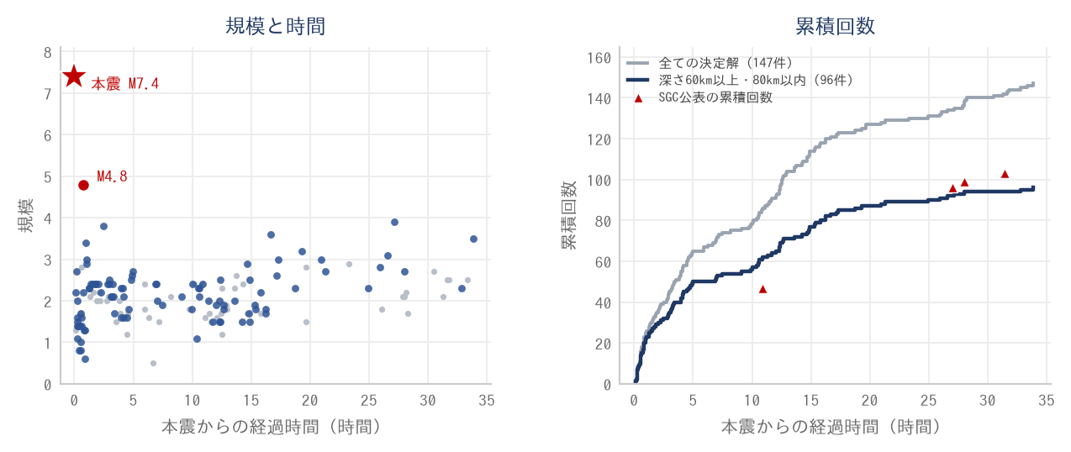
地震活動：余震
時刻 | 規模 | 備考 | 区分
10 Aug 08:18 COT (13:18 UTC) | M4.8 | 最大余震。本震の44分後、サンホセ・デル・パルマル、深さ94km、震央から19km（SGC2026pqryij）。USGSは同一地震をmb5.0・深さ98.5kmとしている。広く有感。 | 公式
10 Aug 10:01 COT (15:01 UTC) | M3.8 | サンホセ・デル・パルマル、深さ88km。多機関速報で地域2機関がM4.7としていた地震にあたり、SGC解はそれより0.9小さい。 | 公式
11 Aug 00:12 / 10:43 COT | M3.6 / M3.9 | サンホセ・デル・パルマル、深さ96kmと92km。10:43の地震は被災各都市で建物からの避難を招くほど強く有感となった。 | 公式
13 Aug 09:42 COT (14:42 UTC) | M4.2 | サンホセ・デル・パルマル、深さ95km、震央から約20km。本震と同じ震源域。ボゴタでも有感となり、捜索救助活動が一時中断するほど強く揺れた。 | 公式
to 17 Aug COT | 325 located | 発災1週間時点のSGC累計。余震325回。8月14日07:00時点で184回、11日15:00時点で103回であった。市町村別ではサンホセ・デル・パルマル111回、エル・リトラル・デル・サンフアン（ドコルド）67回、シピ61回。平均の深さは約100kmで、最大は8月10日のM4.8のまま。 | 公式
SGCは本震後34時間に147回の地震を決定した。この期間にM4.0を超えたのは本震44分後のM4.8のみで、92％はM3.0未満であった。8月13日のM4.2が2回目である。本震に匹敵する規模の余震は起きていない。147回のうち96回は深さ60km以上・震央から80km以内にあり、この部分がスラブ内の余震活動そのものである。その累積曲線はSGC公表の回数とよく一致する。規模が小さく減衰の速い活動は、やや深発の地震で想定される経過である。ただし8月13日の地震は、捜索救助を止めるほどの揺れがなお続いていることを示す。 SGCの公表値は8月14日07:00までに184回（うちM3.0超15回、M4.0超2回）、8月17日締めで325回に達した。この推移はカタログ抽出および通常の減衰と整合する。震源は震央周辺に集中し、平均の深さは約100kmで、地殻ではなくスラブ内である。
本震後にSGCが決定した147地震（ADRC作成、SGCカタログによる）
機関による解のばらつき 本震については30を超える機関が数分以内に解を公表した。規模はMw7.0〜7.7、深さは74〜121kmに分布し、自動解のいくつかは修正前に既定値の10kmを示していた。本報告はPAGER第5版と一致するUSGS/NEIC解（Mw7.4、深さ110km）を用い、SGC解を併記している。遠地観測に基づく深い地震ではこの程度のばらつきは通常であり、初期の報道で深さや規模が食い違った理由でもある。
データ：SGCの地域カタログ抽出（2026年8月10日07:34〜11日17:24、コロンビア時間）。本震を含む148行で、各行にSGCのイベントIDと精査済み（manual）の状態が付されている。本レポート作成者から提供され、本リポジトリに images/sgc_aftershocks.csv として保持している。両パネルはこのファイルから生成しており、図は再現可能で、各地震はIDによりsgc.gov.coで確認できる。この抽出の本震の行（深さ103km、北緯4.99度・西経76.29度）は、8月11日に改訂されたSGCのイベントページと一致しており、抽出全体の妥当性の裏づけとなっている。
出典：コロンビア地質調査所（SGC） · Semana SGC集計：8月11日15:00時点で余震103回 · El Tiempo 余震99回とその規模（SGC） · USGS 地震イベントページ
12
ADRC 20/08/2026

Slide 13
人的被害
死者
負傷者
行方不明
312
4,611
290
8月19日06:30締めのUNGRD集計。15県・470市町村で被災143,533世帯・294,503人。住宅全壊29,548棟・損壊134,124棟、建物倒壊267棟、生存救出358人。死者と行方不明は前夜19:00締めから変化なし。引用の際は集計時点を併記されたい。8月18日は同じ日に朝が死者304人・行方不明426人、夕方が312人・290人であった。
県 | 死者 | 備考
バジェ・デル・カウカ県（カリ） | 97 | 大統領（8月11日）。県政府の集計はより多く、カリ95人＋他市町村35人
リサラルダ県（ペレイラ） | 66 | 大統領（8月11日）。県は約90人と報告
チョコ県（キブド） | 9 | チョコ県は8月12日に捜索段階を終了。県の集計は死者14人・負傷138人。
カルダス県（マニサレス） | 5 | 2人、4人、5人と推移
アンティオキア県 | 1 | 73歳
数値の読み方 全国の死者数は8月18日19:00締めで312人である。同日06:30締めの304人、16日夕方の287人を経ている。推移は273人（8月13日）→281→285→287→288→294→289→287→304→312人であり、UNGRDは増減いずれの動きについても、地方から報告された数値の検証・統合によるものと説明している。法医学研究所には8月13日時点で250遺体が搬入され、うち227体の身元が確認されていた。公式の全国値として引用すべきは312人であり、集計時点を併記する。図は8月11日時点の大統領による内訳（181人）であり、リサラルダ（ペレイラ）とバジェ・デル・カウカ（カリ）に死者が集中するという分布の形を示すものであって、現在の集計ではない。 カリについても3通りの数値がある。大統領の内訳では97人、8月11日の市長発表は85人、市当局の被害報告では69人であり、この報告には集計時点が付されていない。
出典：Noticias Caracol UNGRD集計：死者182人・負傷2,542人・行方不明189人 · RPP 大統領の181人は地方集計より59人少ない · El Tiempo 速報（8月11日、カリの死者85人に） · Asocapitales 集計：死者132人・負傷570人超（都市別）
13
ADRC 20/08/2026

Slide 14
行方不明者：2つの集計
当局への届出
市民プラットフォームの未解決
同プラットフォームで確認済み
290
3,653
429
「行方不明」の2つの数字 290人と3,653件は同じものを測った数値ではなく、どちらも誤りではない。290人は、8月19日06:30締めでUNGRDが示した公式の数値であり、検察庁の登録簿に基づく。前夜19:00締めから変化はなく、その12時間前には426人であった。推移は496→377→378→202→320→143→194→426→290人であり、届出の受理、解決、重複整理が同時に進むため両方向に動く。UNGRDは、地方から送られた数値の検証・統合によるものと説明している。増加も減少も、瓦礫の下に何人残っているかの根拠にはならない。発見を測る数値は生存救出358人であり、チョコ県は8月12日に捜索段階を終了している。3,653件は、市民運営のプラットフォーム「Colombia te busca」に家族が登録し、まだ所在が確認されていない人数である。これは地域社会の取り組みであって国家の登録簿ではなく、警察や検察への届出に代わるものでもない。重複や、停電・通信途絶で単に連絡が取れないだけの人も含まれる。行方不明者数として引用すべきは290人であり、その際は集計時点を併記する。3,653件は「まだ所在を把握できていない世帯がどれだけあるか」を示す照会件数として引用するのが適切である。
登録はバジェ・デル・カウカ、リサラルダ、カルダス、チョコの4県に集中しており、死者の分布と同じである。県都市長会Asocapitalesも第2のプラットフォームを開設したため、照会は現在2つの登録簿に分かれている。両者の合計を足し合わせるべきではない。
出典：「Colombia te busca」市民による行方不明者プラットフォーム · Asocapitales 地震の行方不明者検索ツール · El Tiempo 速報（8月11日、カリの死者85人に）
14
ADRC 20/08/2026

Slide 15
カリ市：市当局の被害報告
サンティアゴ・デ・カリ市職員による。市単位の数値であり、全国集計のある時点の内訳ではない。
死者
負傷者
生き埋め
救出者
69
1,008
230
88
項目 | 報告値
建物倒壊 | 107
構造的被害のある建物 | 643
避難命令の出た建物 | 18
生き埋め | 230
救出された人 | 88
死者 | 69
負傷者 | 1,008
カリの他の数値との関係 市の集計による死者69人は、8月11日にカリ市長が示した85人、および同日の大統領の内訳にある97人を下回る。一方で負傷者1,008人は市長の885人を上回る。この市当局報告には集計時点が付されていないため、上記の系列のどこに位置づくか判断できない。より早い時点の値である可能性も、市が自ら確認した死者に限った狭い集計である可能性もある。市が集計時点を示すまでは、全国の状況には全国値を用い、本表は市当局のみが報告している項目——建物の倒壊・構造的被害、避難命令、生き埋めと救出の対比——に用いるのが適切である。
生き埋め230人に対して救出88人という比は、カリにおける今後48時間を左右する数値である。これは捜索救助の未処理件数であり、市の死者数を上回っている。
サンティアゴ・デ・カリ市職員より受領（2026年8月12日）
出典：サンティアゴ・デ・カリ市 災害リスク管理 · El Tiempo 速報（8月11日、カリの死者85人に） · 国家災害リスク管理ユニット（UNGRD）
15
ADRC 20/08/2026

Slide 16
被害状況：建物・公共サービス・ライフライン（1/3）
すべて速報値。公式（政府）値を主とし、報道由来の項目は区分を明示している。
項目 | 報告値 | 出典 | 区分
死者 | 312人（UNGRD、8月19日06:30締め）。前夜19:00締めから変化なし。8月18日06:30の304人、16日の287人を経ている。推移は273→281→285→287→288→294→289→287→304→312人。被害が最も大きいのはチョコ、リサラルダ、バジェ・デル・カウカの3県。 | UNGRD（8月19日） | 公式
負傷者 | 4,611人（UNGRD、8月19日06:30締め）。前夜から変化なし | UNGRD（8月19日） | 公式
行方不明（当局への届出） | 290人（UNGRD、8月19日06:30締め）。前夜19:00締めから変化なし。その19:00の値は同日朝の426人からの減少であった。推移は496→377→378→202→320→143→194→426→290人である。届出の受理、解決、重複整理が同時に進んでおり、UNGRDはこの変動を地方報告の検証によるものと説明している。瓦礫の下に残る人数を示す数値ではない。生存救出は358人で、チョコ県は8月12日に捜索段階を終了している。 | UNGRD、検察庁（8月19日） | 公式
市民プラットフォーム上の未解決報告 | 「Colombia te busca」に4,084人が登録され、うち3,653人が未確認、429人が確認済み。バジェ・デル・カウカ、リサラルダ、カルダス、チョコに集中。Asocapitalesも別のプラットフォームを開設。 | 「Colombia te busca」（市民の取り組み）、Asocapitales | 報道
生存救出 | 358人（UNGRD、8月19日06:30締め）。前日の356人から増加。カリで約30時間後に救出された女性、ペレイラで36時間ぶりに救出された女性、集合住宅から救出された乳児、キブドで生存確認された家族4人を含む。 | UNGRD（8月19日） | 公式
被災市町村 | 15県・470市町村（UNGRD、8月19日06:30締め）。8月18日06:30締めの472、12日の403と比較。カリ、ペレイラ、キブド、マニサレス、アルメニアでは赤色警報が継続。 | UNGRD（8月19日） | 公式
被災者 | 143,533世帯・294,503人が被災（UNGRD、8月19日06:30締め）。前夜19:00締めの143,470世帯・294,278人と比較。8月18日の2つの締めのあいだに世帯数が約2万増える一方で人数はほとんど動いておらず、両者は同じ基準で維持されていない。世帯数と人数を割って1世帯あたり人数を出すのは適切でない。 | UNGRD（8月19日） | 公式
出典：国家災害リスク管理ユニット（UNGRD） · Colombia One 政府第1次被害評価 · CNN 速報：死者132人に増加
16
ADRC 20/08/2026

Slide 17
被害状況：建物・公共サービス・ライフライン（2/3）
すべて速報値。公式（政府）値を主とし、報道由来の項目は区分を明示している。
項目 | 報告値 | 出典 | 区分
住宅被害（合計） | 163,672棟。全壊29,548棟、損壊134,124棟（UNGRD、8月18日19:00締め）。同日朝からほぼ変化なし。8月16日の154,000棟からの増加は、新たな被害ではなく被害評価の進展による。バジェ・デル・カウカ県山間部のコーヒー産地エル・カイロでは、住宅の80％が被害を受けた。 | UNGRD（8月18日19:00） | 公式
うち重大な損壊 | 134,124 | UNGRD（8月18日19:00） | 公式
うち全壊 | 29,548 | UNGRD（8月18日19:00） | 公式
建物倒壊 | 倒壊267棟、損傷5,808棟（UNGRD、8月18日06:30締め）。8月16日の倒壊197棟から増加。倒壊の数値は172→121→66→197→267棟と動いており、構造物の点検と分類の見直しが進んでいることによる。Asocapitalesは県都で243棟の倒壊を数える。カリ市当局は倒壊107棟・構造的被害643棟と報告。 | UNGRD（8月18日）、Asocapitales、カリ市 | 公式
医療施設 | 303か所が被害（UNGRD、8月18日06:30締め）。8月16日の304か所、10日の18か所と比較。医療機関7か所が閉鎖。カリの大学病院は約30％が崩壊し、小児科・内科・新生児科の一部を含む3フロアが失われた。内務大臣は8月14日、ブエナベントゥーラの病院網が対応能力を超えていると述べた。 | UNGRD（8月18日）、内務省、バジェ・デル・カウカ県 | 公式
教育施設 | 3,443か所が被害（UNGRD、8月18日06:30締め）。8月16日の3,207か所、10日の52か所から増加 | UNGRD（8月18日） | 公式
コミュニティ施設 | 3,905か所が被害（UNGRD、8月18日06:30締め）。8月16日の4,059か所から減少 | UNGRD（8月18日） | 公式
出典：国家災害リスク管理ユニット（UNGRD） · Colombia One 政府第1次被害評価 · CNN 速報：死者132人に増加
17
ADRC 20/08/2026

Slide 18
被害状況：建物・公共サービス・ライフライン（3/3）
すべて速報値。公式（政府）値を主とし、報道由来の項目は区分を明示している。
項目 | 報告値 | 出典 | 区分
道路 | 道路410路線が被害（UNGRD、8月16日18:30締め）。同日朝の210路線、8月10日の18路線から増加。道路橋48橋、歩道橋13橋も被害 | UNGRD（8月16日18:30） | 公式
空港 | UNGRDの8月13日集計では空港5か所が被害。運航停止は7空港に及んでいた。マテカーニャ国際空港（ペレイラ）は旅客ターミナルが部分崩壊。ペレイラ、マニサレス、キブド、アルメニア、カルタゴ、ブエナベントゥーラで運航停止 | UNGRD（8月13日）、民間航空当局 | 公式
文化財 | マニサレス大聖堂（ネオゴシック様式）の塔が身廊に崩落 | マニサレス市長 | 報道
ライフライン | 上水道95系統が被害（UNGRD、8月16日18:30締め）。同日朝の73系統から増加。金融機関29拠点が業務停止。震央付近では停電と通信途絶が報告されている | UNGRD（8月16日18:30） | 報道
避難 | 数千人が自宅を離れたと報じられている。避難所の数値は未公表 | 報道・人道機関 | 報道
経済損失（初期推計） | チョコ、バジェ・デル・カウカ、リサラルダ、キンディオ、カルダスの5県における直接的な物的損失は約30兆コロンビアペソ（約96億米ドル）。大統領が本災害に関する最初の演説で公表した。内訳は建物24.5兆ペソ、インフラ5.5兆ペソで、民間企業による試算である。大統領は、これは初期評価であり、被災地からより詳細な情報が得られるにつれて修正されるとしている。BBVAは独自に、直接的な物的被害を20〜30兆ペソ（64〜96億米ドル）と見積もっている。 | 大統領府（8月18日）、BBVAリサーチ | 公式
出典：国家災害リスク管理ユニット（UNGRD） · Colombia One 政府第1次被害評価 · CNN 速報：死者132人に増加
18
ADRC 20/08/2026

Slide 19
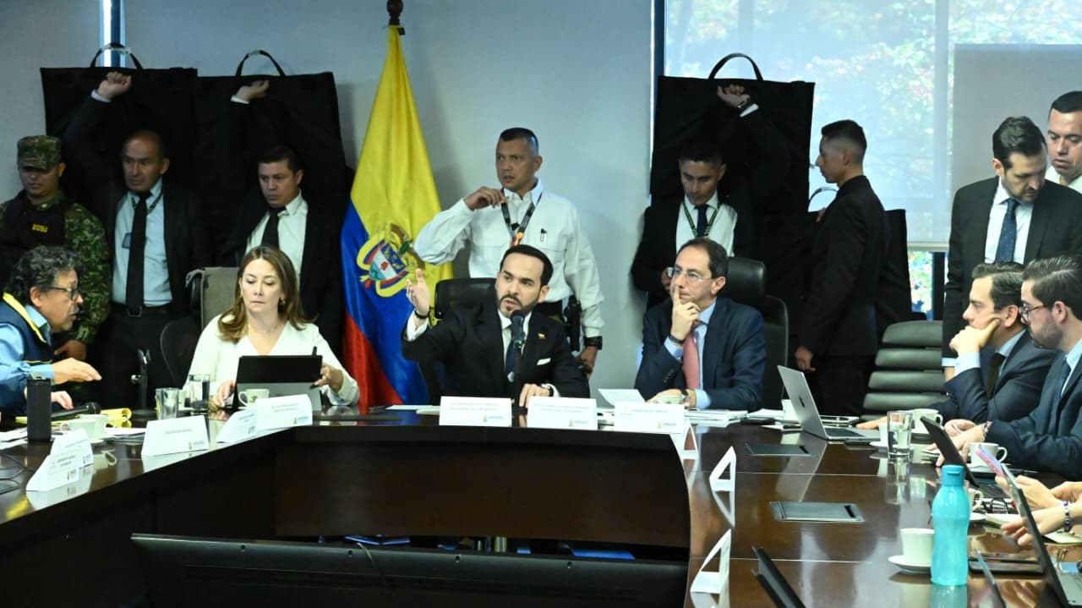
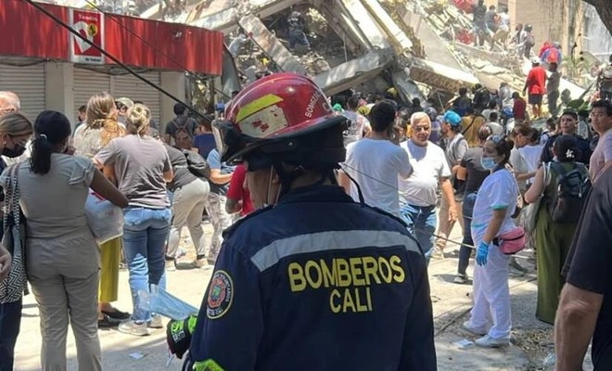
国内の対応
[公式] 国家災害宣言により、2012年法律第1523号に基づく国家災害リスク管理システム（SNGRD）を起動。
[公式] 8月12日付大統領令第1172号により、3日間の国家服喪を宣言。すべての公共施設および在外のコロンビア大使館・領事館で半旗を掲げる。
[公式] チョコ県に統合指揮所（PMU）を設置。UNGRDが県・市町村のリスク管理協議会と連携して調整。
[公式] USAR4隊（ボゴタ、エンビガド、ヨパル、メデジン）を倒壊建物の捜索救助に投入。
[公式] チョコ県は8月12日夜に捜索救助段階を終了。キブドで最後まで捜索されていた家族が生存で発見され、瓦礫の下に届出のある者はいなくなったと知事が表明した。県は被災者支援と復旧に移行。県の集計は死者14人、負傷138人、被害物件2,791件。
[公式] 被災各県に軍を投入し、捜索・救助・道路啓開・治安維持にあたる。
[公式] 病院・学校・空港の応急危険度判定を実施。医療7施設を閉鎖、空港6か所を点検のため閉鎖。
[報道] カリの損壊した大学病院から他施設へ患者を搬送。市内では12か所の倒壊現場に人的被害が集中していると報告。
[公式] 大統領は8月11〜12日に被災地を巡回した。キブド、カリ、続いてペレイラ、ドスケブラダス、マニサレス、アルメニア。ボゴタではなく現地から対応を指揮するとしている。
[公式] 巡回中に発表された救済措置：被災世帯として登録された者に対する公共料金の3か月間の減免、住宅を失った者への家賃補助、修復に先立つ住宅被害の悉皆調査と類型化、教育・住宅の緊急対策。8月12日夕方、大統領は経済緊急事態の宣言を発表した。対応を迅速化するための憲法上の仕組みである。
[公式] ボゴタ市の募集活動により、8月16日までに食料・衛生用品・生活キット1,174トンが5県へ搬送された。血液900単位、技術者45人、水道公社職員18人、瓦礫撤去車両10台を含む。国内の支援であり、国際支援とは別に数える。
国の対応会議を主宰するデラエスプリエジャ大統領 © UNGRD — https://portal.gestiondelriesgo.gov.co/
市内の倒壊建物で活動するカリ消防 © Alcaldía de Santiago de Cali — https://www.cali.gov.co/gestiondelriesgo/
法的根拠 国家災害宣言により、2012年法律第1523号に基づくSNGRDが起動する。これによりUNGRDが資源配分を指揮でき、国家防災基金（FNGRD）を通常の調達手続によらず活用できる。
出典：国家災害リスク管理ユニット（UNGRD） · Colombia One 国家災害宣言 · PreventionWeb コロンビア国家防災計画
19
ADRC 20/08/2026

Slide 20
国際的な支援 (1/2)
[公式] コロンビアが受け入れているのは、米国、イスラエル、エクアドル、エルサルバドルの4か国のINSARAG分類USARチームのみである。政府は、これらが国際的に認証され、国連の調整の下でINSARAGの基準に沿って活動し、完全に自己完結型であるため市町村に追加の負担を生じさせないことを理由として挙げている。役割は、すでに展開しているコロンビアのUSARチームの支援である。政府は、他国の申し出をイデオロギー的な理由で断ったとの報道を否定したが、この選定はコロンビア国内の報道で疑問視されている。
[公式] 8月17日までに外務省は、人道支援物資222.5トンと国際チーム144人を受け入れたと報告し、支援はチョコ、バジェ・デル・カウカ、コーヒー三角地帯に速やかかつ制限なく届いたと述べた。到着済みの内訳は、エルサルバドル100トン、メキシコ58.5トン、チリ50トン、ペルー14トン。準備中はパラグアイ約52トン、インド20トン、グアテマラ（食料キット1,600・衛生キット3,000、約30トン）、ルクセンブルク（家族用テント75張・多目的テント4張）、ドイツ（浄水フィルター2,500・調理キット3,000）、スウェーデン（家族用テント150張・毛布360枚）。中国は8月17日に80トンを表明した。外相は、いかなる国も排除していないと述べている。
[公式] 8月14日、支援は救助チームを送る4か国の枠を超えて広がった。インドは人道支援物資20トン（医薬品・医療機器、仮設シェルター、衛生用品）を送った。ノルウェーは1,000万ノルウェークローネ（約100万米ドル）を緊急医療、給水、疾病予防、仮設住宅に充て、スウェーデンは500万スウェーデンクローナ（約52万2,000米ドル）をUNHCR経由で拠出する。スペイン、イタリア、チリ、メキシコ、トルコ、ブラジル、世界銀行も支援を送付または表明している。コロンビア政府は、申し出の総額は約13億米ドルに達するとし、支援を表明した国として日本も挙げている。
[公式] 8月12日、コロンビアは国際的な捜索救助支援の受け入れを決定。対象はINSARAG分類の基準を満たすチームを持つ国で、イスラエル、エクアドル、エルサルバドル、米国。コロンビアの要請を受け、米国務省はフェアファクス郡（バージニア州）とロサンゼルス郡（カリフォルニア州）のUSARタスクフォースを派遣した。エルサルバドルは救援物資100トンを送り、メキシコからの支援便も到着している。
[公式] 米国：8月10日に緊急支援1,550万米ドルを表明。緊急避難所、食料、保護、被害評価に充てる。
[公式] 欧州連合：EU市民保護メカニズムを発動し、人道支援として初期額10万ユーロを拠出。すでに現地で活動していたドイツ赤十字を通じて実施される。コペルニクスをコロンビア当局の利用に供し、被災地のEU市民のための領事危機メカニズムも発動した。欧州委員会委員長と上級代表は、必要に応じて追加支援を行う用意があると表明している。
[公式] 日本：8月11日21:31（日本時間、現地07:31）、高市早苗内閣総理大臣が「亡くなられた方々に哀悼の誠をささげる」「この困難な時に日本はコロンビアとともにある」と投稿。茂木外務大臣は次のメッセージを発出した。「8月10日にコロンビア共和国で発生した地震に際し、犠牲となられた方々に哀悼の誠を捧げ、被害に遭われた皆様に心からお見舞いを申し上げます。また、日本政府は必要とされる支援を提供する用意があります。日本は、コロンビアの人々との強い連帯を示します。」本稿執筆時点で、国際緊急援助隊の派遣や緊急無償資金協力の決定は公表されていない。
出典：El Tiempo イスラエル・エクアドル・エルサルバドル・米国から救助チーム到着 · El Tiempo 支援を申し出た国の一覧 · 国連コロンビア 地震に関する情報と更新 · コペルニクスEMS EMSR916「Earthquake in Colombia」（発動）
20
ADRC 20/08/2026

Slide 21
国際的な支援 (2/2)
[報道] 日本：コロンビア政府は支援を表明した国として日本を挙げているが、本レポートの集計時点で、外務省・JICAのいずれからも国際緊急援助隊の派遣、緊急援助物資の供与、緊急無償資金協力は公表されていない。日本側で確認できるのは政府以外の動きであり、日本赤十字社がコロンビア赤十字社の活動を支援しているほか、日本財団が8月12日から9月30日までのコロンビア地震緊急支援募金を開設している。
[公式] エクアドルが、救助犬と自活可能な資機材を備えた専門USARチーム47人を動員。
[報道] 支援の申し出は、チリ、ペルー、パナマ、アルゼンチン、ブラジル、ベネズエラ、ボリビア、グアテマラ、キューバ、エルサルバドル、スペイン、イタリア、フランス、ドイツ、スイス、イスラエル、ウクライナからも報じられている。内容はUSARチーム、医師・救急救命士、救援物資、衛星観測など。ラテンアメリカ・カリブ開発銀行（CAF）は50万米ドルの拠出を発表した。
[公式] コペルニクス緊急管理サービスのラピッドマッピングが、8月10日17:13 UTC（現地12:13）に EMSR916「Earthquake in Colombia」として発動。要請は欧州委員会サービス／DG ECHO、目的は地震被害評価の緊急マッピング。本稿執筆時点で対応中、関心領域3・成果物3。発動理由には、著しい被害と建物倒壊のあった都市としてキブド、ペレイラ、マニサレス、カリが挙げられている。
[公式] 国連：OCHAは、人道支援システムはコロンビアを支援する用意があると表明。初期のニーズ分析では、飲料水、衛生用品・生活用品、保健医療、食料支援、避難所が挙げられている。8月11日時点で正式な要請はなかったが、12日に政府が国際的な捜索救助支援の受け入れを決めた。
[確認中] 国際災害チャーター（Space and Major Disasters）も本地震について発動されたと報じられている。発動番号は本稿執筆時点で確認できていない。
[報道] 国際NGOが対応を開始：ダイレクト・リリーフとアメリケアズ（医療物資）、セーブ・ザ・チルドレン（子どもの保護・教育）、国際救援委員会（チョコ県の震央付近で調査）、コンボイ・オブ・ホープ（救援物資）。
絞られたのは救助であって、物資ではない 2つの経路をそれぞれ数値で示せるようになった。ここが要点である。捜索救助は4か国——米国、イスラエル、エクアドル、エルサルバドル——にのみ開かれた。政府の基準はINSARAG分類、自己完結性、展開の速さであり、申し出は少なくとも17か国、うち何か国かは同じ分類を保持していた。一方、物資は絞られていない。8月17日までに外務省は、エルサルバドル、メキシコ、チリ、ペルーからの222.5トンの到着と国際チーム144人の受け入れを数えており、パラグアイ、インド、グアテマラ、ルクセンブルク、ドイツ、スウェーデン、中国が続く。申し出の総額は約13億米ドルとされる。外相は、いかなる国も排除していないと述べている。この2つの説明は同時に成り立つ。異なる対象について述べているからである。持ち帰るべき区別もここにある。救助チームは受入国の指揮系統の内側で活動するため、認証と自己完結性がなければ役に立たないが、物資はそうではない。法1523号の下で対応を指揮するのはコロンビア自身であり、それでもなお、活動する側の受け入れをここまで絞る場合には、その根拠を文書で説明できるようにしておくことが求められる。
出典：El Tiempo イスラエル・エクアドル・エルサルバドル・米国から救助チーム到着 · El Tiempo 支援を申し出た国の一覧 · 国連コロンビア 地震に関する情報と更新 · コペルニクスEMS EMSR916「Earthquake in Colombia」（発動）
21
ADRC 20/08/2026

Slide 22
衛星・解析による支援
機関 | 内容 | 状況 | 区分
International Charter | 本地震に対する発動が報じられている。被害把握のための広域の光学・SAR画像 | 報道あり・番号未特定 | 確認中
Copernicus EMS | EMSR916「Earthquake in Colombia」— 被害評価のためのラピッドマッピング。要請は欧州委員会サービス／DG ECHO。関心領域3・成果物3 | 対応中（EMSR916） | 公式
USGS | ShakeMap、PAGER（オレンジ）、震源過程、余震カタログ | 公開済み | 公式
GDACS | 総合オレンジ警報。人口曝露と影響推計 | 公開済み | 公式
SGC | 国内地震観測網：震源、規模の修正、余震情報、強震記録 | 公開済み | 公式
Sentinel Asia | 対象外。同メカニズムはアジア太平洋地域が対象であり、コロンビアは国際災害チャーターとコペルニクスEMSが対応 | 対象外 | 公式
センチネルアジアについて ADRCが共同プロジェクトチームとして参画するセンチネルアジアはアジア太平洋地域を対象としている。コロンビアの災害では、これに相当する国際的枠組みは国際災害チャーター（Space and Major Disasters）とコペルニクス緊急管理サービスであり、中南米ではUNOSAT／UNITARのラピッドマッピングも広く用いられる。
出典：国際災害チャーター 発動一覧 · コペルニクスEMS EMSR916「Earthquake in Colombia」（発動） · GDACS オレンジ警報
22
ADRC 20/08/2026

Slide 23
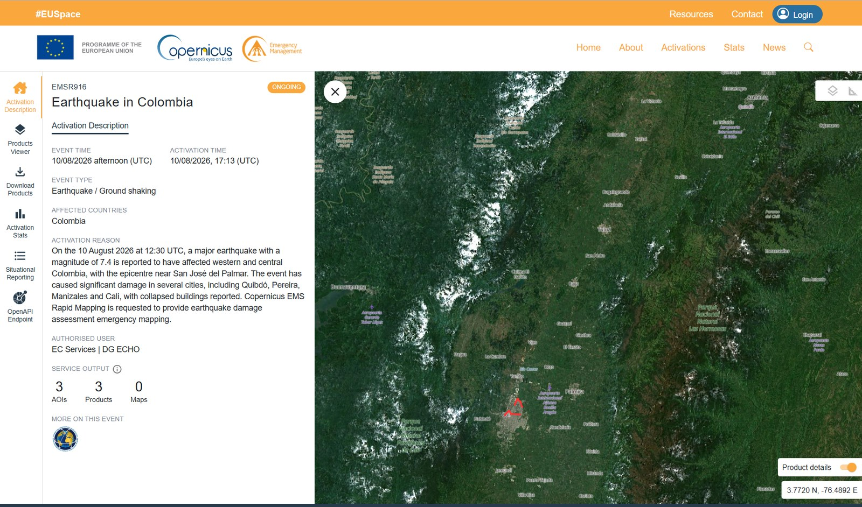
コペルニクスEMS ラピッドマッピング：EMSR916
項目 | 値
発動番号 | EMSR916 — Earthquake in Colombia
事象発生 | 10/08/2026 afternoon (UTC)
発動時刻 | 10/08/2026, 17:13 (UTC) = 12:13 COT
事象種別 | Earthquake / Ground shaking
対象国 | Colombia
要請者 | EC Services | DG ECHO
成果物 | 3 AOIs · 3 products · 0 maps
状況 | ONGOING
発動理由（原文） 「2026年8月10日12:30 UTC、マグニチュード7.4の大地震がコロンビア西部および中部に影響を与えたと報告されている。震央はサンホセ・デル・パルマル付近。キブド、ペレイラ、マニサレス、カリを含む複数の都市で著しい被害が生じ、建物の倒壊が報告されている。コペルニクスEMSのラピッドマッピングに対し、地震被害評価の緊急マッピングの提供が要請された。」
発動ページ（© Copernicus EMS） — https://mapping.emergency.copernicus.eu/activations/EMSR916/
ラピッドマッピングの内容 ラピッドマッピングは、全土ではなく選定された関心領域（AOI）について、参照図と被害グレーディング図を提供する。成果物は作成され次第、発動ページで公開され、自由に利用できる。
出典：コペルニクスEMS EMSR916「Earthquake in Colombia」（発動） · 欧州委員会 コロンビア支援・コペルニクス発動
23
ADRC 20/08/2026

Slide 24
コロンビアの災害リスク管理体制
コロンビアは1985年のアルメロ火山災害後、さらに1999年アルメニア地震を経て防災体制を再構築してきた。2012年法律第1523号により国家災害リスク管理システム（SNGRD）が創設され、大統領府直属の国家災害リスク管理ユニット（UNGRD）が統括している。
2012年法律第1523号 — 災害リスク管理の国家政策。SNGRDを規定し、リスク管理をすべての公的機関（および一部の民間主体）の責務とした。
UNGRD — 大統領府直属の調整機関。全国的な応急対応、国家防災基金（FNGRD）、国家情報システムを運用する。
県・市町村のリスク管理協議会（CDGRD／CMGRD）が初動を担い、地方の能力を超える場合にUNGRDが増強する。
PNGRD 2015-2030 — 国家災害リスク管理計画。2016年大統領令第308号で採択され、2022年8月3日の第1478号で更新。仙台防災枠組に整合し、UNGRDが年次で進捗を監理する。
NSR-10 — 国の耐震設計基準（2010年施行、その後も技術付属書を更新）。現行基準以前の建物や、非エンジニアリングの組積造・土造建築が依然としてリスクの主要因である。
ボゴタ、メデジン、カリ、ペレイラ、マニサレス、アルメニアなど主要都市で地震動微地形区分（マイクロゾーニング）が整備されている。1999年地震の直接の教訓である。カリでは2014年市令第411.0.20.0158号により構造設計に対して拘束力を持つ。
SGCが国家地震観測網と強震観測網を運用し、数分以内に公表情報を発表している。
各都市は国の制度と並行して独自の仕組みを運用している。カリの住民参加型早期警戒システムSATIC（2018年〜、2022年市令第0858号で制度化）、メデジンのDAGRDと市防災計画、法律1523号に基づく市町村防災基金などである。
出典：UN-SPIDER UNGRD紹介 · UNGRD 国家災害リスク管理計画（PNGRD） · 2022年大統領令第1478号（PNGRD更新） · SATIC カリ市の住民参加型早期警戒システム
24
ADRC 20/08/2026

Slide 25
1999年アルメニア（キンディオ）地震と復興
1999年アルメニア（キンディオ）地震 — 同じコーヒー地帯 1999年1月25日、深さ約30kmでM6.1〜6.2の地震がキンディオのコーヒー生産地帯を襲った。死者約1,185人、負傷者5,000人超、約5万棟が損壊・全壊し、アルメニア市では建物の約6割が倒壊または大破、20万人以上が住まいを失った。2026年の地震より規模ははるかに小さいが、浅く、都市に近かったため局所的な破壊力は格段に大きかった。
その後と教訓
復興はコーヒー地帯専門の暫定機関が統括した。中南米における復興専従機関の先駆例である。
この災害を機に耐震基準の運用が強化され、現在ペレイラ・マニサレス・アルメニアを覆うマイクロゾーニング調査が進んだ。
コーヒー経済の回復には約10年を要した。災害の経済的影響は応急期をはるかに超えて続いた。
2026年の地震は同じ都市群を揺らしたが、浅い直下ではなく深く離れた震源によるものであり、同じ建物ストックに異なる形の荷重を与えた。
1999年の被害 | 数値
死者 | 約1,185人
負傷者 | 5,000人超
損壊・全壊建物 | 約5万棟
住まいを失った人 | 20万人超
コーヒー産業 | 農園約8,000、加工施設約1,200が被害
現在の意味 2026年に大きな被害を受けたペレイラ・マニサレス・アルメニアは、1999年後に再建された都市そのものである。深さ110kmの震源による長周期・長時間の揺れに対し、再建された建物ストックがどう応答したかが、事後評価の最大の論点となる。
出典：GEM コロンビアの耐震規定（NSR-10） · PreventionWeb コロンビア国家防災計画
25
ADRC 20/08/2026

Slide 26
事前のリスク評価：サンティアゴ・デ・カリ
カリにリスク評価がなかったわけではない。同市は2020〜2022年に、USAIDが支援するTREQプロジェクトの下でGEM財団とともに都市の地震リスクモデルを構築した。キト、サンティアゴ・デ・ロス・カバジェロスと並ぶ3つのパイロット都市の一つである。想定シナリオは浅い直下型（ダグア・カリマ断層、M6.5、深さ10km）で、その推計値は2026年8月10日に実際に生じた被害をはるかに上回る。
市が既に優先課題としていたこと
重要建築物（病院・学校・消防署）の耐震脆弱性調査を耐震基準NSR-10に沿って実施（約170万米ドル、短期）。
地震後も基幹サービスを維持するため、重要建築物と基礎的サービス基盤の構造補強。
EMCALIの上下水道・電力網および都市ガス網の耐震脆弱性評価。
地盤応答モデルと地震動微地形区分の更新。微地形区分はINGEOMINAS/DAGMA（2005年）以来運用され、2014年市令第411.0.20.0158号により構造設計に適用されている。
カリ強震観測網（RAC）の維持・拡充と、SGCの国家観測網との相互運用性の確保。
公共インフラの地震保険付保と、補助金・安全な自力建設プログラムによる低所得層住宅の補強。
優先施策の資金構成：地方政府30〜50%、国家防災基金（FNGRD／UNGRD）30〜50%、JICA・GEM財団・米州開発銀行などの国際パートナー約20%。
想定シナリオ（GEM-TREQ、2022年） | 値
想定シナリオ | M6.5・深さ10km、ダグア・カリマ断層、市街地
曝露人口 | 約230万人
推定死者 | 約1,200人
重傷者 | 約36,300人
住まいを失う人 | 約181,000人
倒壊建物 | 348,000棟のうち約1,800棟（0.5%）
残余リスク | 既往対策を織り込んで約40%と評価
数値は、サンティアゴ・デ・カリを対象としたGEM-TREQ都市リスク評価および同市の地域防災計画による。カリ市（災害リスク管理局）がJICA研修のために整理した資料に基づく。
2026年の地震はこのシナリオではない 8月10日の地震は規模こそ大きい（M7.4）が、深さ110km・カリから158kmであり、市内の揺れは想定M6.5の近距離の揺れではなくMMI VIにとどまった。カリの死者は27人、倒壊は25〜30棟で、シナリオより2桁小さい。一方でこの地震が実際に試したのは、地域計画が指摘していた弱点そのものであった。大学病院の約3割が崩落し、医療7施設が閉鎖された。市にとっての最悪シナリオは依然として将来にあり、重要建築物の耐震補強の必要性は、理論ではなく実証の段階に入った。
出典：GEM財団 TREQプロジェクト（都市地震リスク：キト／カリ／サンティアゴ） · GEM-TREQ カリ市地震リスク評価（技術報告 D2.6.2） · サンティアゴ・デ・カリ市 災害リスク管理
26
ADRC 20/08/2026

Slide 27
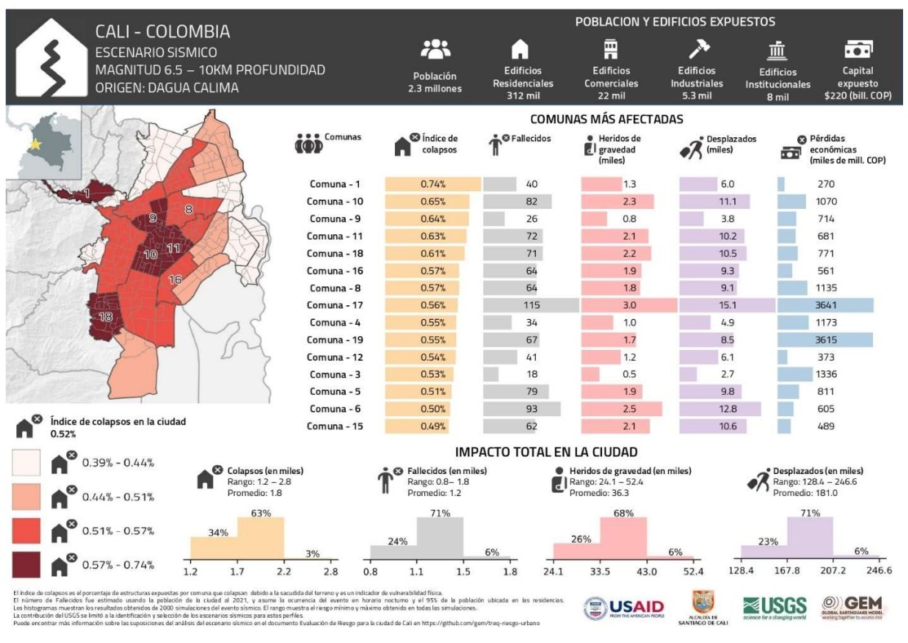
GEM-TREQ カリ市プロファイル
© GEM Foundation / USAID / Alcaldía de Santiago de Cali / USGS — https://github.com/gem/treq-riesgo-urbano
GEM-TREQによるカリ市プロファイル（M6.5・深さ10km、ダグア・カリマ断層のシナリオ）。曝露は人口230万人、住宅31.2万棟・商業2.2万棟・工業5,300棟・公共8,000棟、曝露資本220兆コロンビアペソ。棒グラフはコムーナ別の倒壊率・死者・重傷者・住まいを失う人・経済損失、ヒストグラムは市全体の推計値とその変動幅を示す。
出典：GEM-TREQ カリ市地震リスク評価（技術報告 D2.6.2） · GEM財団 TREQプロジェクト（都市地震リスク：キト／カリ／サンティアゴ）
27
ADRC 20/08/2026

Slide 28
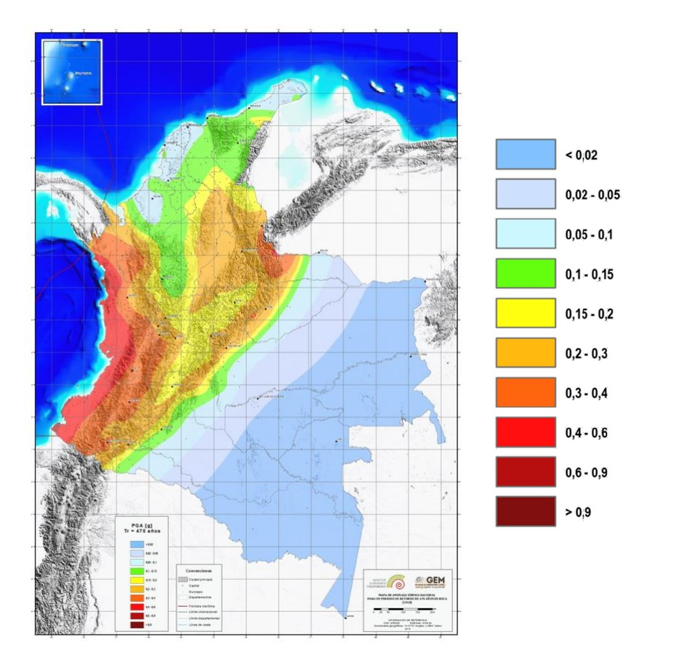
コロンビアの主な地震（歴史）
年 | 地震 | 規模 | 被害・特徴
1906 | エクアドル・コロンビア地震（太平洋岸） | M8.8 | 観測史上最大級。太平洋岸に破壊的な津波
1925 | カリ地震（バジェ・デル・カウカ県） | M7.0 | カリにとって基準となる歴史地震。同市は1995年・2004年にも被災し、2004年は診療所や住宅に被害が出た
1938 | コーヒー地帯の地震（深さ150km） | M7.0 | 同じコーヒー生産県の下で発生したやや深発地震。2026年の地震に最も近い歴史的類例
1979 | トゥマコ地震（ナリーニョ県） | M8.1 | プレート境界型で津波を伴う。数百人が死亡
1983 | ポパヤン地震（カウカ県） | M5.5 | 死者約250〜300人。歴史的市街地が大きく損壊。小規模だが浅く都市直下
1994 | パエス地震（カウカ県） | M6.8 | 死者約1,100人。大半は地震による地すべり・土石流
1995 | チョコ地震 | M6.6 | 2026年と同じ県で発生したやや深発地震
1999 | アルメニア（キンディオ）地震 | M6.1-6.2 | 死者約1,185人。コロンビア史上最も経済損失の大きい地震災害。現在の防災改革の契機
2026 | チョコ地震（本地震） | M7.4 | 過去10年でコロンビア最大規模（SGC）。やや深発で被害が広域に分散
PGA（g）、SGC／GEM 国家地震ハザードモデル（2020年） — https://amenazasismica.sgc.gov.co/
全国地震ハザード（再現期間475年）
傾向 コロンビアで最も多くの死者を出した地震は、最大規模の地震ではない。1983年ポパヤン（M5.5）、1994年パエス（M6.8）、1999年アルメニア（M6.1〜6.2）はいずれも浅く市街地に近かった。一方、規模の大きい1906年・1979年の海域地震の死者はより少ない。被害を決めるのは規模だけでなく、深さと震源の近さである。
出典：USGS 地震イベントページ · コロンビア地質調査所（SGC） · GEM財団 TREQプロジェクト（都市地震リスク：キト／カリ／サンティアゴ）
28
ADRC 20/08/2026

Slide 29
所見と今後の注目点
[公式] 深い震源でありながら被害は浅発地震型。深さ110kmで地表地震断層も津波も生じなかったが、少なくとも6県で建物被害が出た。被害が集中せず分散するため、ニーズ把握・ロジスティクス・捜索救助の重点配分が難しくなる。
[公式] 重要施設が被災した。カリの大学病院が約3割崩落、医療7施設が閉鎖、学校52か所が被害、国際空港ターミナルが一部倒壊しており、必要な場所で対応能力そのものが低下している。病院・学校・交通ターミナルの耐震性能が現時点で最も明確な教訓である。
[公式] 調査が被害に追いついた分だけ数値は膨れ上がった。56時間で死者は111人から239人、負傷者は87人から3,755人、行方不明は未集計から287人、住宅被害は1,612棟から約54,000棟、被災範囲は「20市町村超」から14県・403市町村になった。この急増を引き起こす新たな出来事があったわけではなく、調査が未到達地域に届いただけである。チョコ県の多くはなお船か航空機でしか到達できない。初期値の読み方として二つ。初日の数値は災害の規模ではなく調査の到達範囲を表すこと。そして同じ事象に二つの集計がある場合は、比較の前にそれぞれが何を数えているかを確認すべきことである。
[報道] 被災地は1999年以後に再建されたコーヒー地帯である。1999年以降の建築物と旧来の建物が、性質の異なる揺れに対してどう応答したかの比較は、同地域にとっても、やや深発地震のリスクを抱える他国にとっても有益である。
[公式] 評価は発災前から存在していた。カリのGEM-TREQリスクモデルと地域防災計画は、病院をはじめとする重要建築物の耐震補強を最優先課題として既に特定していた。2026年の地震は同市の想定シナリオよりはるかに弱い試練であったにもかかわらず、主要公立病院の約3割を失わせた。ここでの不足は知見ではなく、実施と財源である。
[公式] 損傷建物に対する余震リスク。SGCは34時間で147回の地震を決定した。うち92%はM3.0未満、M4.0超は1回のみで、やや深発のスラブ内地震として想定される低調な推移である。ただし運用上の要点はこの統計ではない。8月10日のM4.8は広く有感となり、11日のM3.9でも複数の都市で建物からの避難が生じた。本震で損傷したまま倒壊を免れた建物は耐力を失っているため、余震の回数より、再入居前の応急危険度判定が重要である。
[確認中] 今後の注目点：整合の取れた全国の人的被害数、未公表の避難者数、チョコ県の水・電力の復旧、衛星による被害マッピングの結果、そして政府が既存の申し出を超えて国際支援を要請するかどうか。
出典：国家災害リスク管理ユニット（UNGRD） · USGS 地震イベントページ · ReliefWeb コロンビア
29
ADRC 20/08/2026

Slide 30
有用リンク・出典（1/7）
情報源方針：情報源の階層は「公式 > 報道 > 確認中」。政府・科学機関の数値を主とし、公式値が未公表の項目に限り報道を出典明示のうえ用いる。確認中の項目はTBCと表示する。速報値を、未確認のより大きな数値で安易に置き換えることはしない。
情報源 | 区分 | URL
USGS 地震イベントページ | 公式 | https://earthquake.usgs.gov/earthquakes/eventpage/us6000tjl2/executive
コロンビア地質調査所（SGC） | 公式 | https://www.sgc.gov.co/
SGC 地震速報 SGC2026pqqmro（本地震） | 公式 | https://www.sgc.gov.co/detallesismo/SGC2026pqqmro/
SGC 体感震度図（ShakeMap・本地震） | 公式 | https://www.sgc.gov.co/detallesismo/SGC2026pqqmro/mmi
国家災害リスク管理ユニット（UNGRD） | 公式 | https://portal.gestiondelriesgo.gov.co/
GDACS オレンジ警報 | 公式 | https://gdacs.org/report.aspx?eventid=1557236&eventtype=EQ
国際災害チャーター 発動一覧 | 公式 | https://disasterscharter.org/activations
コペルニクスEMS EMSR916「Earthquake in Colombia」（発動） | 公式 | https://mapping.emergency.copernicus.eu/activations/EMSR916/
ReliefWeb コロンビア | 公式 | https://reliefweb.int/country/col
PAHO/WHO コロンビア | 公式 | https://www.paho.org/en/colombia
PreventionWeb コロンビア国家防災計画 | 公式 | https://www.preventionweb.net/publication/colombia-plan-nacional-de-gestion-del-riesgo-de-desastres-pngrd-2015-2030
GEM コロンビアの耐震規定（NSR-10） | 公式 | https://www.globalquakemodel.org/seismic-regulations/colombia
CNN 速報：死者132人に増加 | 報道 | https://www.cnn.com/2026/08/10/world/live-news/colombia-earthquake-san-jose-del-palmar
El Colombiano チョコ県で負傷84人・死者12人（県政府） | 報道 | https://www.elcolombiano.com/colombia/terremoto-temblor-hoy-colombia-choco-heridos-FL39761141
30
ADRC 20/08/2026

Slide 31
有用リンク・出典（2/7）
情報源 | 区分 | URL
UN-SPIDER UNGRD紹介 | 公式 | https://un-spider.org/national-unit-disaster-risk-management-ungrd-colombia
OECD コロンビアのリスクガバナンス評価 | 公式 | https://www.oecd.org/en/publications/risk-governance-scan-of-colombia_eeb81954-en.html
CNN 速報（死者111人） | 報道 | https://www.cnn.com/2026/08/10/world/live-news/colombia-earthquake-san-jose-del-palmar
France 24 国家非常事態宣言 | 報道 | https://www.france24.com/en/americas/20260810-powerful-quake-rocks-colombia-causing-major-damage
アルジャジーラ 報道 | 報道 | https://www.aljazeera.com/news/2026/8/10/7-4-magnitude-earthquake-hits-colombia-killing-at-least-20
CBS ニュース | 報道 | https://www.cbsnews.com/news/colombia-earthquake-western-region-evacuations/
NBC ニュース | 報道 | https://www.nbcnews.com/world/latin-america/strong-earthquake-colombia-ecuador-people-evacuating-homes-buildings-rcna591709
Colombia One 政府第1次被害評価 | 報道 | https://colombiaone.com/2026/08/10/earthquake-colombia-official-details/
Colombia One 国家災害宣言 | 報道 | https://colombiaone.com/2026/08/10/colombia-national-disaster/
Infobae SGCによる長い揺れの解説 | 報道 | https://www.infobae.com/colombia/2026/08/10/por-que-el-temblor-en-colombia-de-este-lunes-10-de-agosto-duro-una-eternidad-el-servicio-geologico-explico-que-paso/
NHK 大統領「111人死亡・87人けが」 | 報道 | https://www3.nhk.or.jp/news/
日本経済新聞 コロンビア西部でM7.4 | 報道 | https://www.nikkei.com/article/DGXZQOGN108V30Q6A810C2000000/
時事通信 コロンビアでM7.4 | 報道 | https://www.jiji.com/jc/article?k=2026081000878&g=int
セーブ・ザ・チルドレン 声明 | 報道 | https://www.savethechildren.org/us/about-us/media-and-news/2026-press-releases/children-at-risk-after-earthquake-strikes-colombia
31
ADRC 20/08/2026

Slide 32
有用リンク・出典（3/7）
情報源 | 区分 | URL
ダイレクト・リリーフ 医療支援 | 報道 | https://www.directrelief.org/2026/08/colombia-earthquake-7-4-magnitude-direct-relief-response/
アメリケアズ 対応 | 報道 | https://www.americares.org/crisis-alerts/colombia-earthquake-august-2026/
GLIDE番号 — EQ-2026-000146-COL（災害識別番号） | 公式 | https://glidenumber.net/
アジア防災センター（ADRC） | 公式 | https://www.adrc.asia/
欧州委員会 コロンビア支援・コペルニクス発動 | 報道 | https://www.democrata.es/en/international/von-der-leyen-expresses-the-eu-s-support-for-colombia-and-activates-copernicus-after-the-earthquake/
GEM財団 TREQプロジェクト（都市地震リスク：キト／カリ／サンティアゴ） | 公式 | https://www.globalquakemodel.org/proj/treq
GEM-TREQ カリ市地震リスク評価（技術報告 D2.6.2） | 公式 | https://cloud-storage.globalquakemodel.org/public/wix-new-website/pdf-collections-wix/publications/TREQ%20deliverables/reports/TREQ_D262_Riesgo_Sismico_Cali_v1.00.pdf
査読論文：カリ市の地震リスク理解とリスク管理への応用（2025） | 公式 | https://www.sciencedirect.com/science/article/abs/pii/S2212420925003097
SATIC カリ市の住民参加型早期警戒システム | 公式 | https://satic.cali.gov.co/satic
サンティアゴ・デ・カリ市 災害リスク管理 | 公式 | https://www.cali.gov.co/gestiondelriesgo/
UNGRD 国家災害リスク管理計画（PNGRD） | 公式 | https://portal.gestiondelriesgo.gov.co/Paginas/Plan-Nacional-de-Gestion-del-Riesgo.aspx
2022年大統領令第1478号（PNGRD更新） | 公式 | https://www.funcionpublica.gov.co/eva/gestornormativo/norma.php?i=191411
EMSC-CSEM SeismicPortal 地震速報・FDSNイベントサービス | 公式 | https://www.emsc-csem.org/
SGC 地震カタログ閲覧（精査済みは2018年2月まで） | 公式 | https://catalogosismico.sgc.gov.co/visor/index.html
32
ADRC 20/08/2026

Slide 33
有用リンク・出典（4/7）
情報源 | 区分 | URL
El Tiempo 速報（8月11日、カリの死者85人に） | 報道 | https://www.eltiempo.com/colombia/otras-ciudades/terremoto-en-colombia-de-7-4-en-vivo-el-comandante-del-ejercito-nacional-se-encuentra-en-choco-coordinando-las-labores-de-atencion-de-la-emergencia-3577491
Asocapitales 集計：死者132人・負傷570人超（都市別） | 報道 | https://www.elespectador.com/colombia/mas-regiones/temblor-en-colombia-hoy-10-de-agosto-en-vivo-epicentro-y-reporte-de-afectaciones/
Noticias Caracol UNGRD集計：死者182人・負傷2,542人・行方不明189人 | 報道 | https://www.noticiascaracol.com/colombia/en-vivo-colombia-hoy-tras-terremoto-de-magnitud-7-4-continuan-las-labores-de-rescate-so35
RPP 大統領の181人は地方集計より59人少ない | 報道 | https://rpp.pe/mundo/colombia/abelardo-de-la-espriella-cifra-en-181-los-muertos-por-el-terremoto-59-menos-que-datos-regionales-noticia-1701022
El Tiempo 余震99回とその規模（SGC） | 報道 | https://www.eltiempo.com/colombia/otras-ciudades/cuantas-replicas-se-han-registrado-tras-el-terremoto-de-7-4-en-colombia-estas-son-todas-las-magnitudes-3577711
Semana SGC集計：8月11日15:00時点で余震103回 | 報道 | https://www.semana.com/tecnologia/articulo/servicio-geologico-revela-el-numero-total-de-replicas-que-ha-habido-en-colombia-tras-fuerte-terremoto-que-estremecio-al-pais/202641/
外務省 コロンビア共和国における地震について（茂木外務大臣メッセージ） | 公式 | https://www.mofa.go.jp/mofaj/la_c/sa/co/pageit_000001_00001.html
外務省（X）8月11日の投稿 | 公式 | https://x.com/MofaJapan_jp/status/2087155064855261537
El Tiempo 支援を申し出た国の一覧 | 報道 | https://www.eltiempo.com/mundo/mas-regiones/la-comunidad-internacional-se-vuelca-en-ayudas-para-colombia-lista-de-paises-que-han-ofrecido-apoyo-tras-el-terremoto-de-magnitud-7-3577512
国連コロンビア 地震に関する情報と更新 | 公式 | https://colombia.un.org/es/320793-informaci%C3%B3n-y-actualizaciones-sobre-el-terremoto-en-colombia
国連ニュース 国連がコロンビアに支援を表明 | 公式 | https://news.un.org/es/story/2026/08/1541792
「Colombia te busca」市民による行方不明者プラットフォーム | 報道 | https://www.colombiatebusca.com/
Asocapitales 地震の行方不明者検索ツール | 公式 | https://www.asocapitales.co/terremoto-colombia.html
Infobae コーヒー地帯巡回で発表された救済措置と補助 | 報道 | https://www.infobae.com/colombia/2026/08/12/de-la-espriella-anuncio-alivios-y-subsidios-tras-emergencia-en-el-eje-cafetero-por-el-terremoto-detallo-plan-de-choque-para-educacion-y-vivienda/
33
ADRC 20/08/2026

Slide 34
有用リンク・出典（5/7）
情報源 | 区分 | URL
Pulzo UNGRD による14県の被害・人的被害報告 | 報道 | https://www.pulzo.com/nacion/terremoto-en-colombia-ungrd-reporta-danos-y-victimas-en-valle-del-cauca-y-risaralda-PP5272829A
El Tiempo イスラエル・エクアドル・エルサルバドル・米国から救助チーム到着 | 報道 | https://www.eltiempo.com/colombia/otras-ciudades/terremoto-en-colombia-hoy-12-de-agosto-ultimas-noticias-presidente-de-la-espriella-celebro-rescate-de-daniela-largo-tras-36-horas-bajo-los-escombros-3577781
Asocapitales 県都で死者188人・負傷1,677人 | 公式 | https://www.asocapitales.co/actualidad/noticias/ciudades-seguras/terremoto-deja-188-fallecidos-y-1677-heridos-en-ciudades
infolibre 捜索継続、死者少なくとも254人 | 報道 | https://www.infolibre.es/internacional/terremoto-colombia-deja-254-muertos-continua-busqueda-escombros_1_2235003.html
El Colombiano 死者265人・負傷3,494人・行方不明496人 | 報道 | https://www.elcolombiano.com/colombia/cifra-muertos-heridos-desaparecidos-por-terremoto-colombia-MK39884181
El Tiempo 8月13日のUNGRD集計 死者273人・負傷3,824人・行方不明377人 | 報道 | https://www.eltiempo.com/colombia/otras-ciudades/balance-oficial-de-la-ungrd-tras-terremoto-de-magnitud-7-4-en-colombia-273-fallecidos-3-824-heridos-y-377-desaparecidos-3578196
El Tiempo 被災40,753世帯 UNGRDの新集計 | 報道 | https://www.eltiempo.com/vida/40-753-familias-afectadas-y-273-muertos-ungrd-entrega-nuevo-balance-del-terremoto-en-colombia-3578185
El Tiempo 8月13日 サンホセ・デル・パルマルでM4.2の余震 | 報道 | https://www.eltiempo.com/colombia/otras-ciudades/nuevo-temblor-de-magnitud-4-2-se-registro-en-san-jose-del-palmar-choco-en-la-manana-de-este-jueves-13-de-agosto-3578131
Infobae 米国・イスラエル・エクアドル・エルサルバドルの救助チームを受け入れ | 報道 | https://www.infobae.com/colombia/2026/08/13/colombia-recibira-equipos-de-rescate-de-ee-uu-israel-ecuador-y-el-salvador-por-terremoto/
El Tiempo 8月14日のUNGRD集計 死者287人・負傷3,975人・行方不明378人 | 報道 | https://www.eltiempo.com/colombia/otras-ciudades/balance-oficial-de-la-ungrd-tras-terremoto-de-magnitud-7-4-en-colombia-287-fallecidos-3-975-heridos-y-378-desaparecidos-3578445
Infobae ライブ 死者288人・負傷4,000人超・行方不明202人 | 報道 | https://www.infobae.com/colombia/2026/08/14/temblor-de-74-en-colombia-el-10-de-agosto-se-actualizo-el-numero-de-fallecidos-en-todo-el-pais/
Infobae 国際支援の拡大 インド・ノルウェー・スウェーデン・スペイン | 報道 | https://www.infobae.com/colombia/2026/08/14/aumenta-la-ayuda-internacional-a-colombia-tras-el-terremoto-de-74-india-envia-20-toneladas-y-noruega-suecia-y-espana-anuncian-nuevos-recursos/
El Heraldo 支援を送った国・機関（イタリア、インド、スペイン、チリ、世界銀行ほか） | 報道 | https://www.elheraldo.co/colombia/2026/08/14/italia-india-espana-chile-y-banco-mundial-entre-los-paises-y-organismos-que-han-enviado-ayudas-a-colombia-por-el-terremoto/
日本赤十字社 コロンビア赤十字社の救援活動（M7.4地震） | 公式 | https://www.jrc.or.jp/international/news/2026/0812_054987.html
34
ADRC 20/08/2026

Slide 35
有用リンク・出典（6/7）
情報源 | 区分 | URL
El Tiempo なぜ海外の救助隊を必要としなかったのか 国内23チーム | 報道 | https://www.eltiempo.com/vida/medio-ambiente/por-que-colombia-no-necesito-rescatistas-extranjeros-tras-el-terremoto-el-pais-cuenta-con-23-equipos-con-personal-que-hace-parte-de-la-elite-global-3577677
El Tiempo SGC 8月10日以降の余震184回（8月14日） | 報道 | https://www.eltiempo.com/amp/vida/medio-ambiente/terremoto-en-colombia-desde-el-sismo-del-10-de-agosto-se-han-registrado-184-replicas-reporta-este-viernes-14-el-servicio-geologico-colombiano-3578360
CNNスペイン語 救助・復旧のライブ報道 | 報道 | https://cnnespanol.cnn.com/2026/08/12/colombia/live-news/terremoto-en-vivo-muertos-videos-rescates-orix
El Tiempo 8月15日のUNGRD集計 死者294人・負傷3,935人・行方不明320人・救出353人 | 報道 | https://www.eltiempo.com/colombia/otras-ciudades/balance-oficial-de-la-ungrd-este-15-de-agosto-tras-terremoto-de-7-4-en-colombia-294-fallecidos-3-935-heridos-320-desaparecidos-y-353-rescatados-3578602
Semana 死者294人・住宅損壊81,506棟（公式数値） | 報道 | https://www.semana.com/nacion/articulo/ascienden-a-294-los-fallecidos-del-terremoto-del-10-de-agosto-y-van-81506-viviendas-averiadas-segun-cifras-oficiales/202627/
El Heraldo 大統領令1172号 3日間の国家服喪 | 報道 | https://www.elheraldo.co/colombia/2026/08/12/presidente-de-la-espriella-decreta-tres-dias-de-duelo-nacional-por-victimas-del-terremoto/
El Tiempo チョコ県知事が県の捜索救助段階の終了を表明 | 報道 | https://www.eltiempo.com/colombia/otras-ciudades/gobernadora-del-choco-dio-por-finalizada-la-fase-de-busqueda-y-rescate-en-el-departamento-tras-terremoto-de-7-4-en-colombia-ya-no-buscamos-a-nadie-3578022
El Tiempo 8月16日のUNGRD集計 死者289人・負傷4,187人・行方不明143人 | 報道 | https://www.eltiempo.com/colombia/otras-ciudades/balance-oficial-de-la-ungrd-este-16-de-agosto-tras-terremoto-de-7-4-en-colombia-289-fallecidos-4-187-heridos-y-143-desaparecidos-3578742
RTVC 死者289人・行方不明143人・被災18万5千人超 | 報道 | https://www.rtvcnoticias.com/actualidad/terremoto-deja-289-fallecidos-143-desaparecidos-y-mas-de-185000-afectados-en-colombia
Radio Santa Fe UNGRDが死者・行方不明の数値を下方修正 | 報道 | https://www.radiosantafe.com/2026/08/16/ungrd-reduce-a-289-cifra-de-fallecidos-y-a-143-la-de-personas-desaparecidas-por-el-terremoto/
Semana 8月16日夕方のUNGRD集計 死者287人・負傷4,147人 | 報道 | https://www.semana.com/nacion/articulo/terremoto-en-colombia-reportan-287-muertos-y-4147-heridos-en-nuevo-balance-de-la-ungrd/202615/
La Tercera 死者を下方修正し負傷者を上方修正 | 報道 | https://www.latercera.com/mundo/noticia/colombia-rebaja-a-casi-287-los-muertos-y-eleva-a-cerca-de-4150-los-heridos-por-el-terremoto/
Infobae UNGRDが死者・行方不明の登録簿の減少を説明 | 報道 | https://www.infobae.com/colombia/2026/08/17/terremoto-en-colombia-ungrd-explica-la-reduccion-en-el-registro-de-fallecidos-y-desaparecidos/
El Tiempo 外務省 支援物資220トン超・国際チーム144人 | 報道 | https://www.eltiempo.com/politica/gobierno/colombia-ha-recibido-mas-de-220-toneladas-de-ayuda-humanitaria-y-144-integrantes-de-equipos-internacionales-tras-el-terremoto-informo-la-cancilleria-3578924
35
ADRC 20/08/2026

Slide 36
有用リンク・出典（7/7）
情報源 | 区分 | URL
Infobae 中国が80トンの支援物資を送付 | 報道 | https://www.infobae.com/colombia/2026/08/17/china-envia-80-toneladas-de-ayuda-a-colombia-tras-el-terremoto-asi-es-el-cargamento-que-llegara-a-bogota/
Semana 発災1週間 SGCが余震について説明 | 報道 | https://www.semana.com/nacion/articulo/se-cumple-una-semana-del-fuerte-terremoto-que-estremecio-a-colombia-sgc-aclaro-todo-sobre-las-replicas/202600/
ボゴタ市 被災市町村向けに1,174トンを集約 | 公式 | https://bogota.gov.co/mi-ciudad/gobierno/ya-van-1174-toneladas-de-ayudas-y-donaciones-de-bogota-por-terremoto
La Opinión 8月18日のUNGRD集計 死者304人・負傷4,548人・行方不明426人 | 報道 | https://laopinion.co/colombia/terremoto-en-colombia-deja-304-muertos-4548-heridos-y-426-desaparecidos
El Universal 最新集計で行方不明が大幅に増加 | 報道 | https://www.eluniversal.com.co/colombia/2026/08/18/terremoto-en-colombia-desaparecidos-aumentan-drasticamente-segun-ultimo-balance/
Infobae 新集計 死者312人・負傷4,611人・行方不明290人 | 報道 | https://www.infobae.com/colombia/2026/08/18/terremoto-en-colombia-perdidas-por-danos-llegarian-a-30-billones-segun-estimacion-preliminar/
El Tiempo 5県に集中する損失 推計30兆ペソ | 報道 | https://www.eltiempo.com/politica/gobierno/cinco-departamentos-concentran-perdidas-estimadas-en-30-billones-por-terremoto-segun-estimacion-revelada-por-el-presidente-abelardo-de-la-espriella-3578962
El Colombiano 30兆ペソの損失推計はどう算出されたか | 報道 | https://www.elcolombiano.com/inicio/calculo-perdidas-terremoto-colombia-plan-milagro-JA40049330
La FM 8月19日のUNGRD集計 死者312人・行方不明290人・救出358人 | 報道 | https://www.lafm.com.co/actualidad/terremoto-colombia-van-312-muertos-290-desaparecidos-emergencia-rescate-408294
36
ADRC 20/08/2026

Slide 37
アジア防災センター（ADRC）
国内外発信用の日英レポート。公的機関の情報を優先し、不足分は出典を明示したうえで報道で補完する。
数値は2026年8月19日06:30（コロンビア時間）締めのUNGRD集計現在。死者312人、負傷4,611人、行方不明290人、生存救出358人、15県・470市町村で被災143,533世帯（294,503人）。住宅全壊29,548棟・損壊134,124棟、建物倒壊267棟。大統領は、5県における直接的な物的損失の初期推計を約30兆コロンビアペソ（約96億米ドル）としている。SGCは8月17日までに余震325回を決定。すべて速報値。引用の際は集計時点を併記されたい。
https://www.adrc.asia/
37
ADRC 20/08/2026

